Slide 1


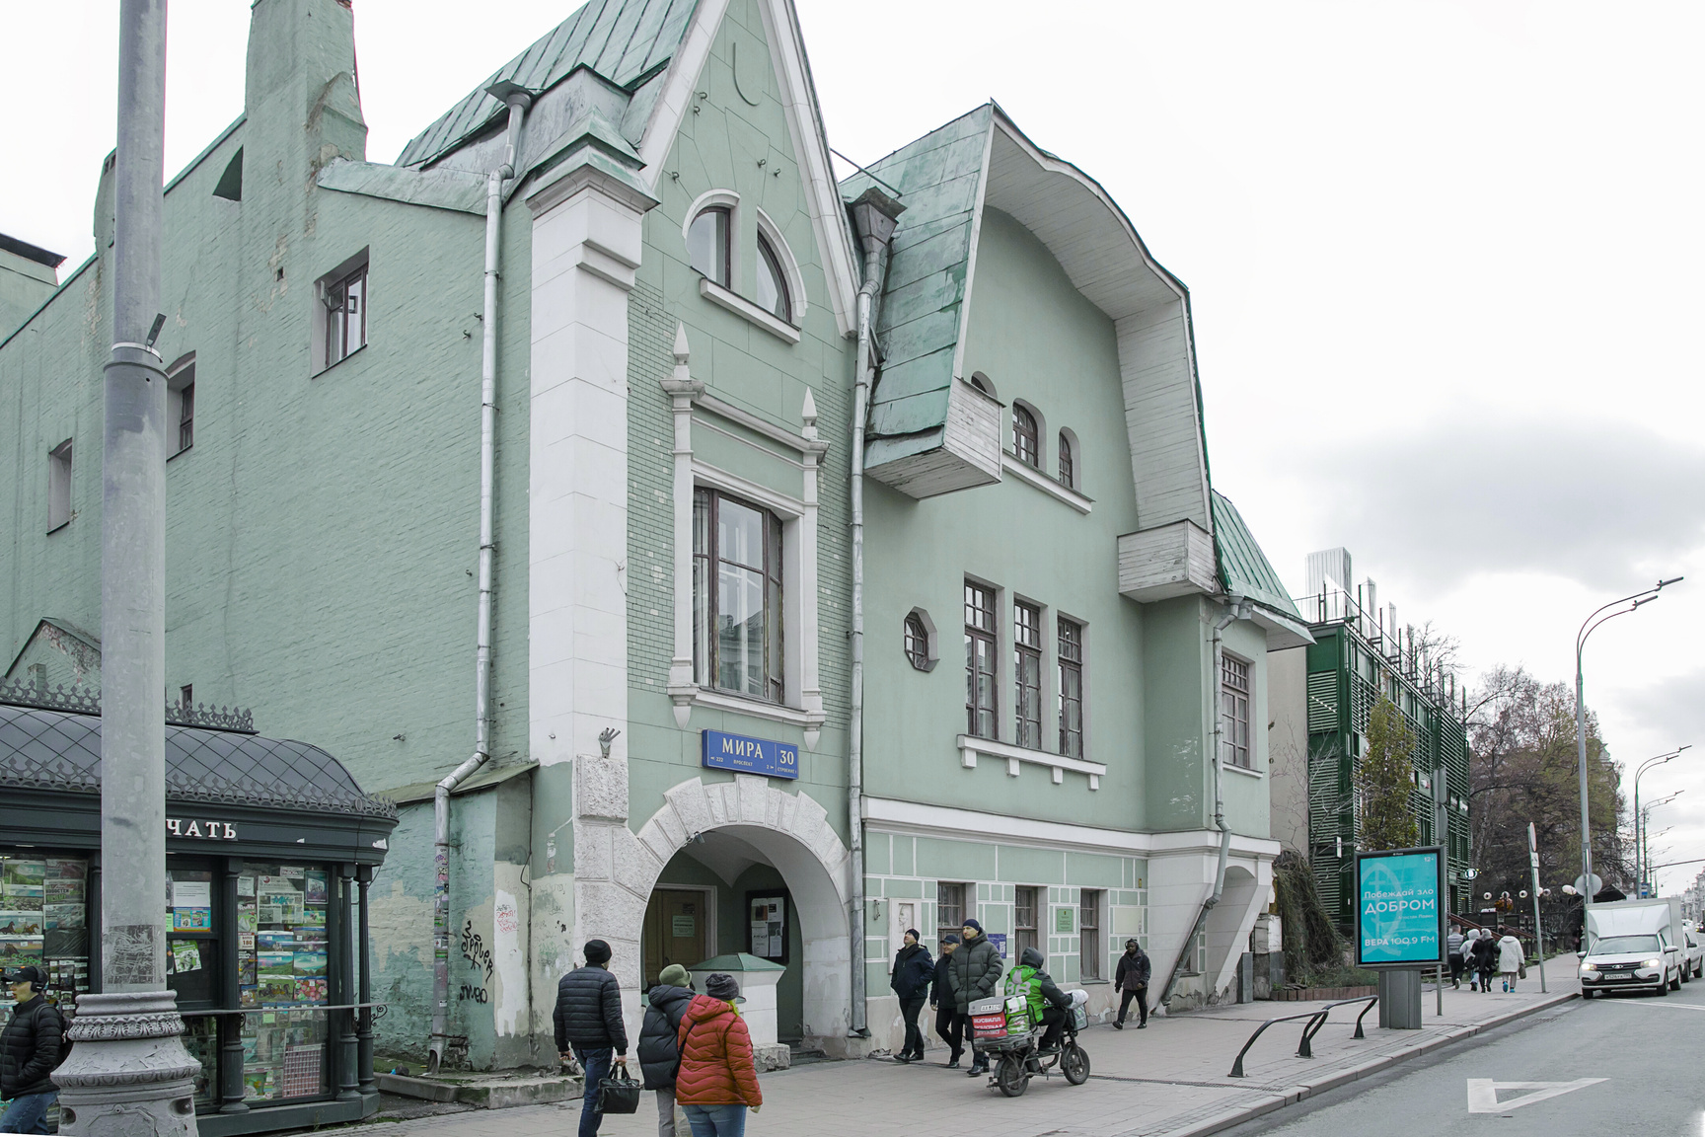
Центр
«Арка Марка»
Я иду
в музей
Социальная история
Путь от станции метро «Проспект Мира»
до входа в музей

Slide 2
Как пользоваться Социальной историей
Социальная история (Social Story™) – это короткий и понятный рассказ, написанный в поддерживающем тоне. Социальная история помогает объяснить и проиллюстрировать социальную ситуацию.
Цель Социальной истории – сделать происходящие события более ясными и предсказуемыми.
Социальную историю желательно индивидуализировать.
1. Постарайтесь начать читать Социальную историю заранее.
Вы можете начать читать Социальную историю даже
за месяц до посещения музея.
Отметьте планируемый день посещения в календаре.
Сначала читайте Социальную историю каждую неделю.
Ближе к дате посещения можно читать Социальную
историю каждый день.
2. Скачайте файл в формате *pptx и внесите важные
для вас изменения.
Можно добавить своё имя и фотографию, дату посещения.
Можно написать о чём-то приятном, чем вы займётесь
после посещения. Пусть это станет дополнительной
мотивацией прийти в музей.
Убирайте или добавляйте страницы, меняйте текст.
3. Используйте Социальную историю во время посещения.
Вы можете распечатать Социальную историю и взять с собой.
Вы можете читать Социальную историю с экрана.
4. Пожалуйста, расскажите нам о вашем опыте –
заполните короткую анкету.
Мы рекомендуем подготовиться
к посещению музея заранее.
Вам поможет социальная история «Правила посещения музея».

Slide 3
Центр
«Арка Марка»
Я иду
в музей
Адрес музея:
Москва,
Проспект Мира, дом 30

Slide 4
Меня зовут _____________________________
Я пойду в Центр «Арка Марка»
________________________________________
Я постараюсь заранее подготовиться к посещению музея.
Я прочитаю Правила посещения музея.
[когда?]
Ваше фото

Slide 5
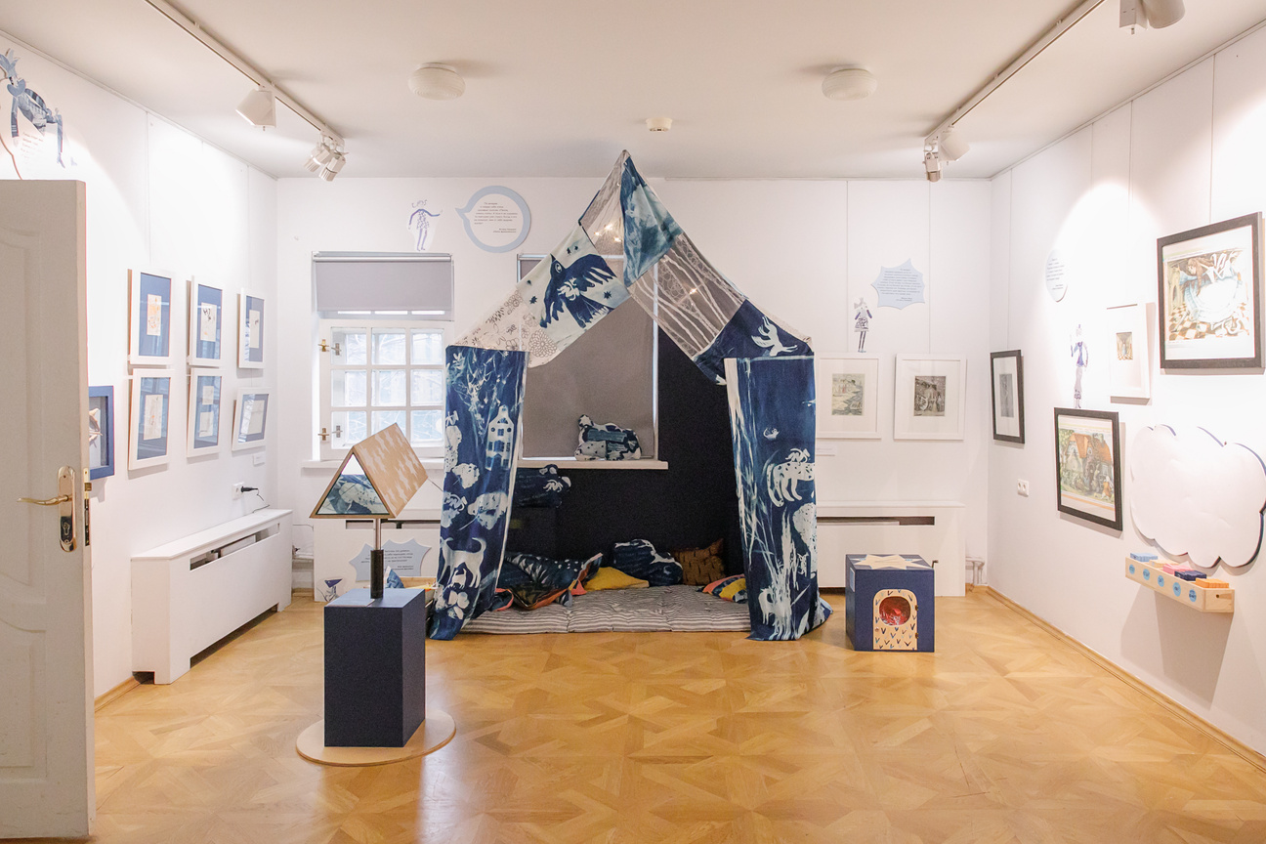
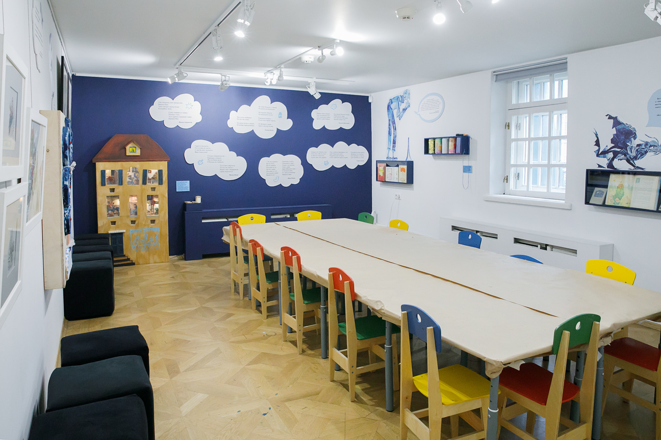
Я иду в Центр «Арка Марка».
«Арка Марка» – это место для детей и подростков.
В «Арке Марка» есть выставка.
В «Арке Марка» есть занятия для детей.
«Арка Марка» – это часть большого музея.
Я иду в музей.

Slide 6
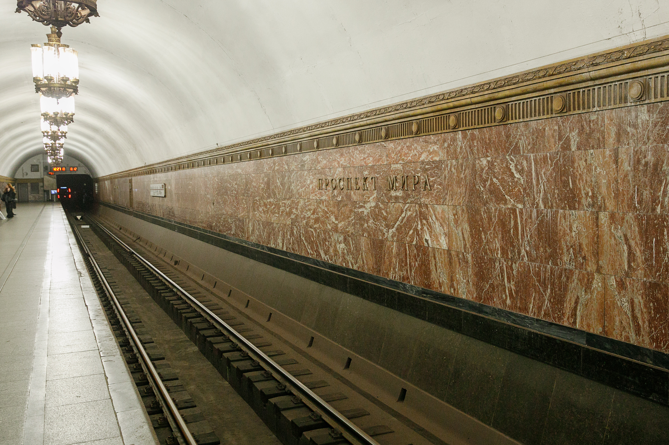
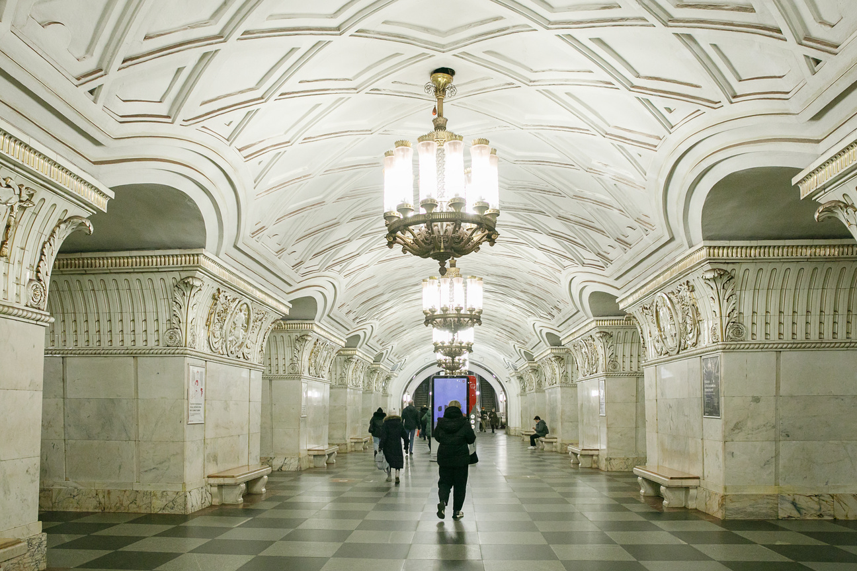
Я поеду на метро до станции «Проспект Мира» Кольцевой линии.
Это коричневая линия метро.
В метро может быть шумно.
В метро может быть много людей.
Я постараюсь идти спокойно.

Slide 7
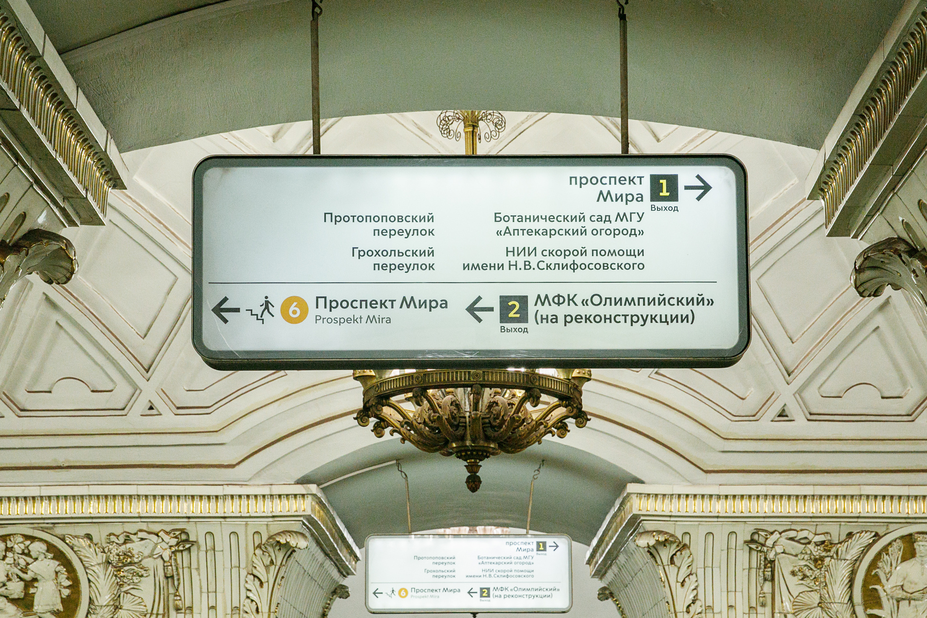
Мне нужен Выход 1.

Slide 8
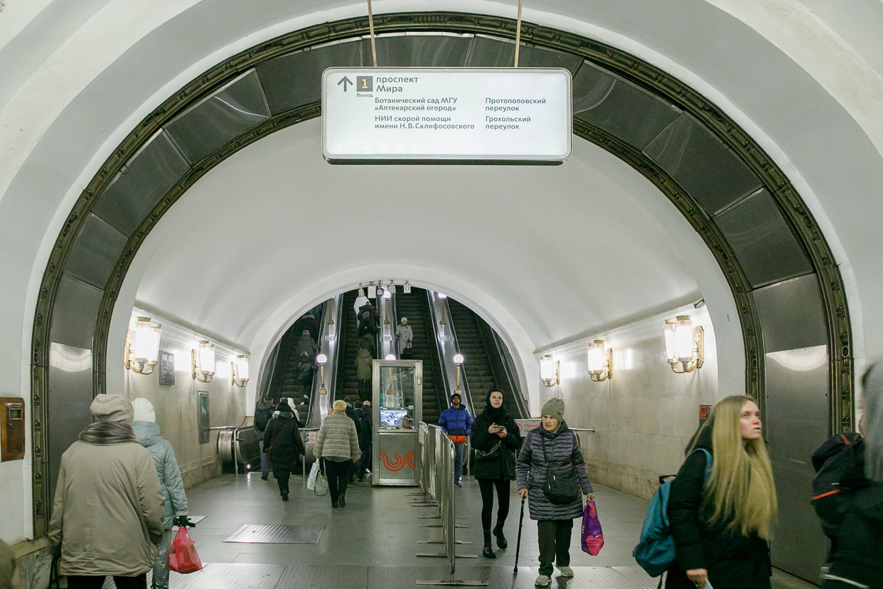
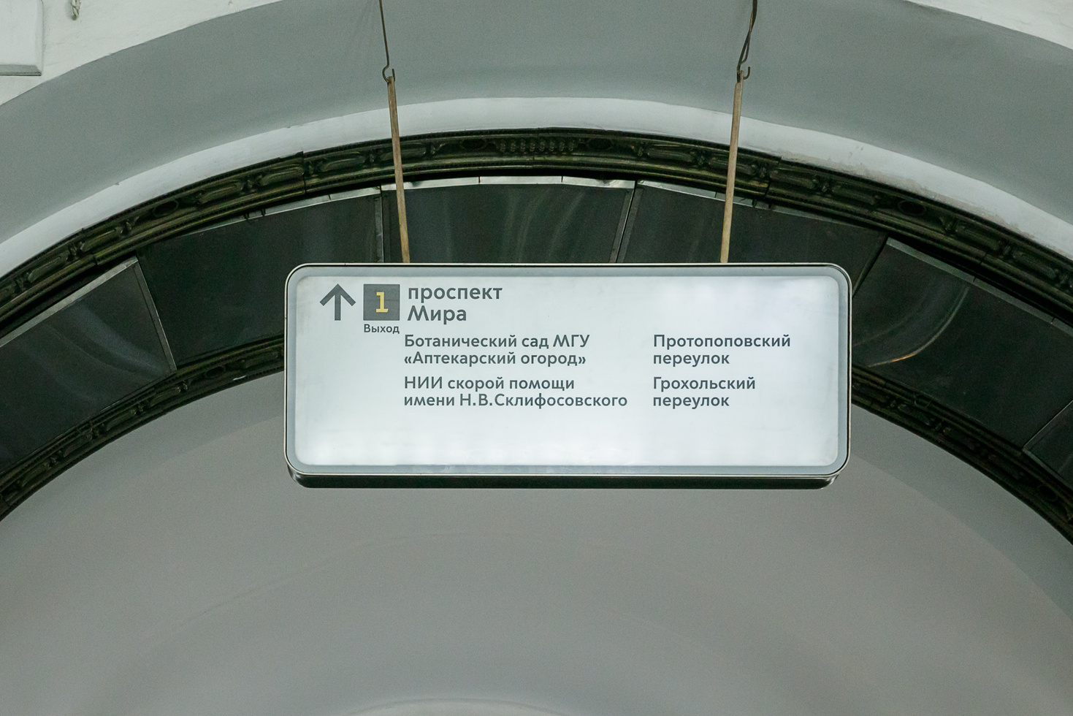
Я пойду к эскалатору.
Над эскалатором надпись Выход 1.
Надпись выглядит так.

Slide 9
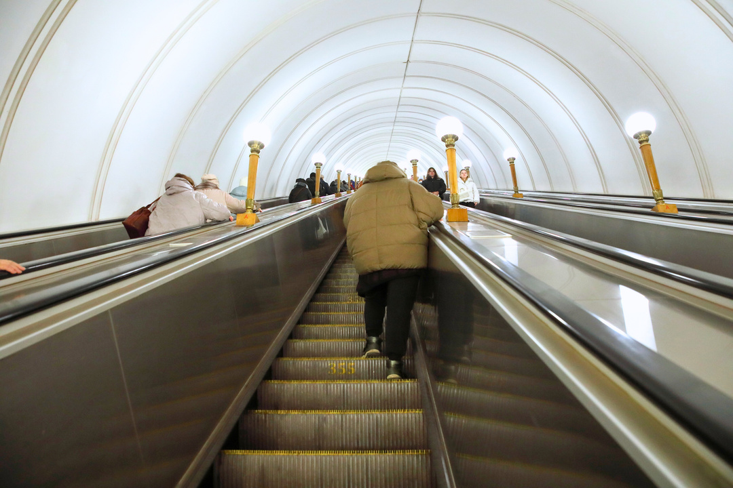
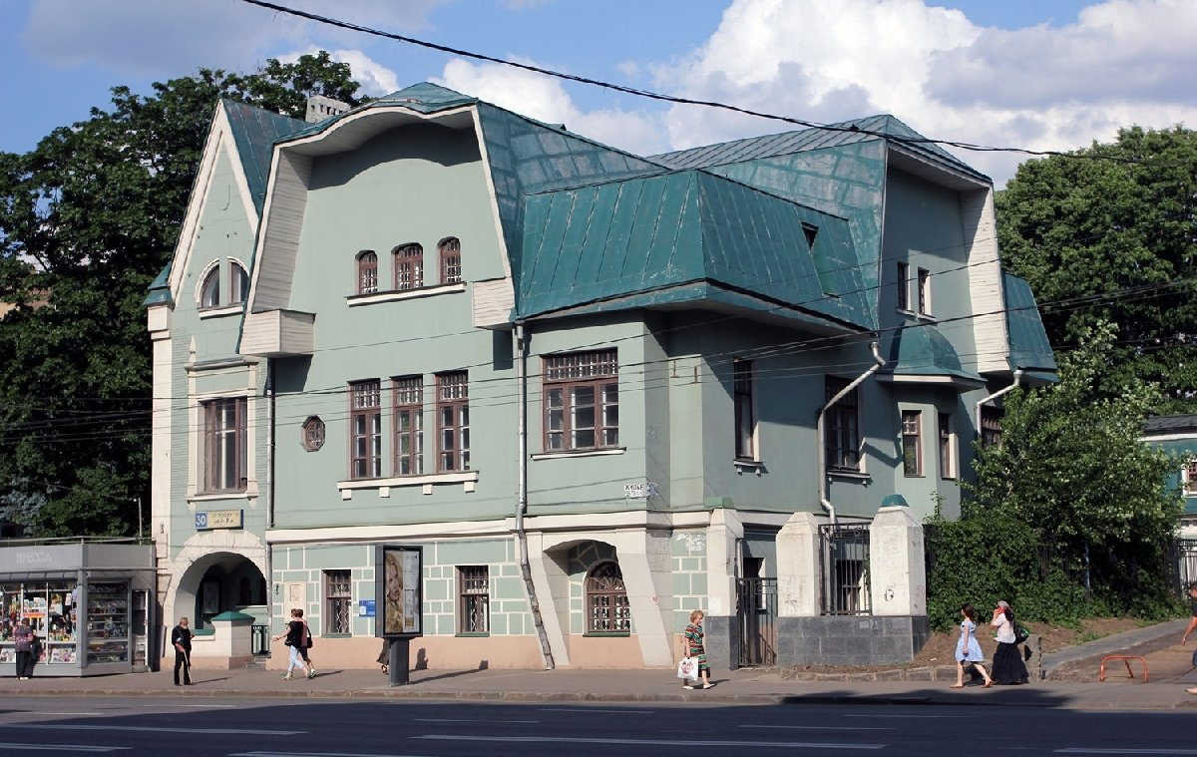
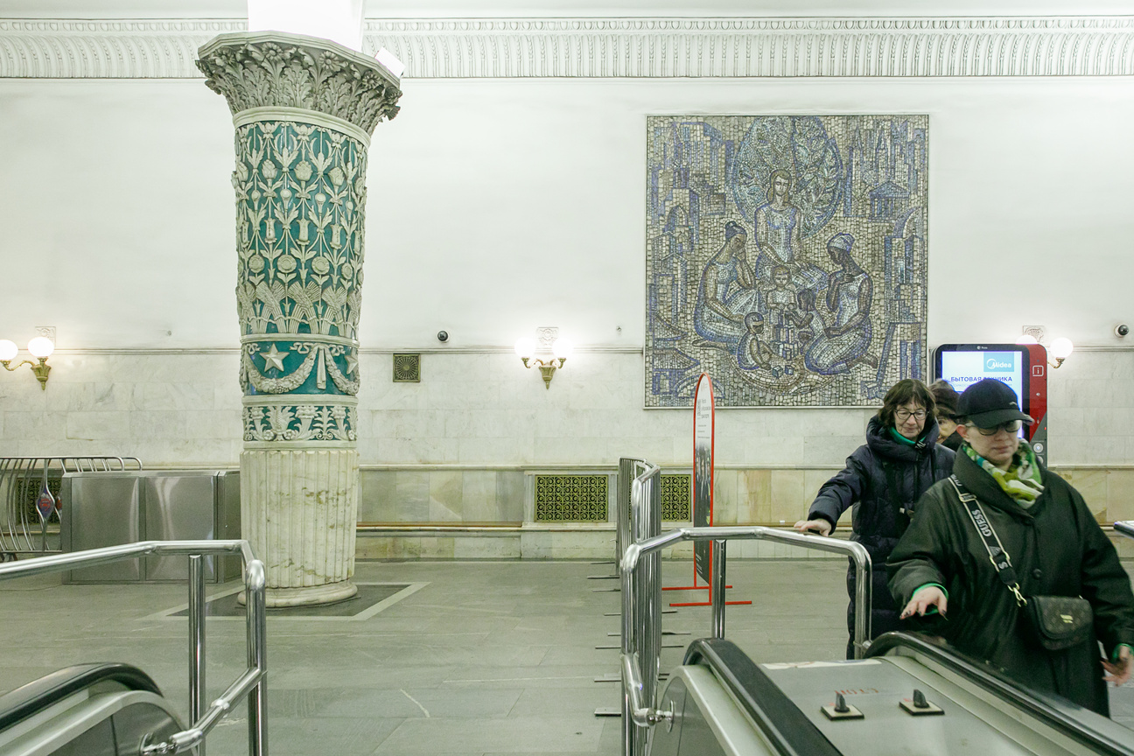
Я поднимусь на эскалаторе.
Эскалатор должен ехать вверх.
Я буду стоять справа, крепко держаться.
Я постараюсь спокойно ехать вверх.

Slide 10
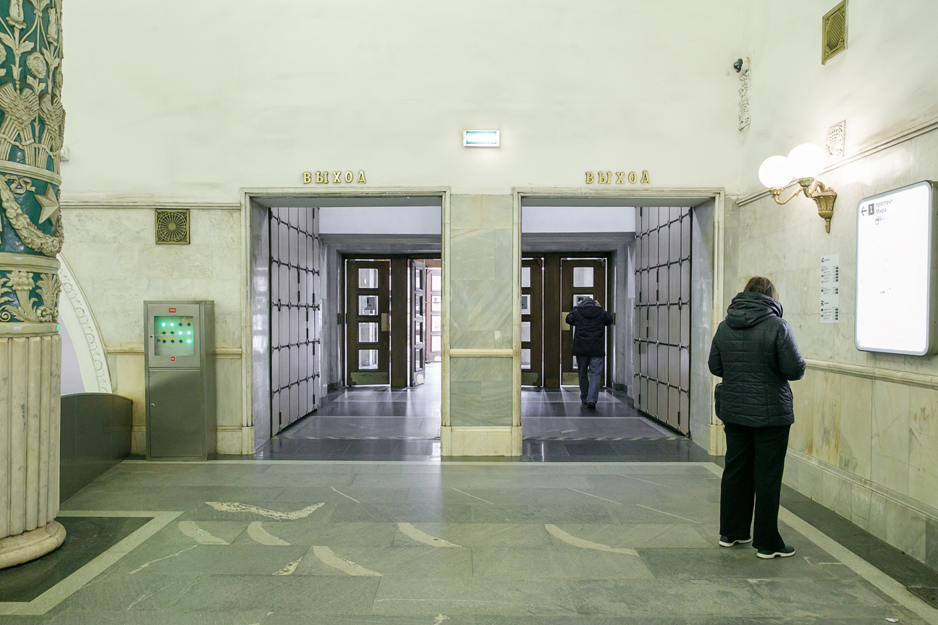
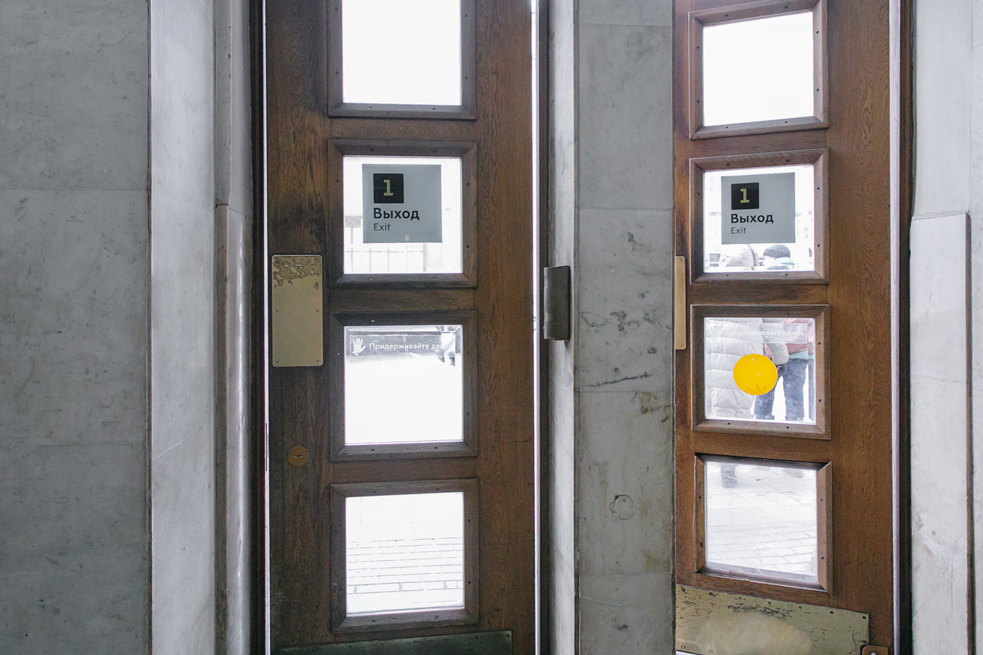
Я пойду к выходу.
Выход выглядит так.
Я выйду на улицу.

Slide 11
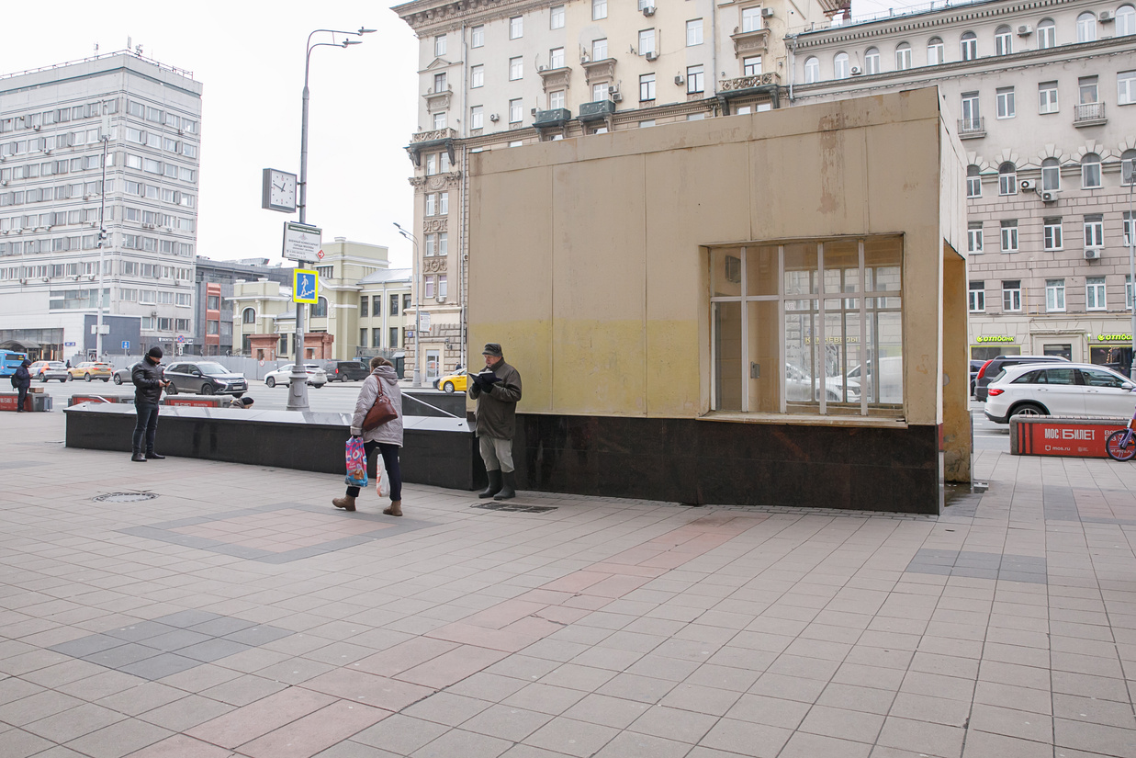
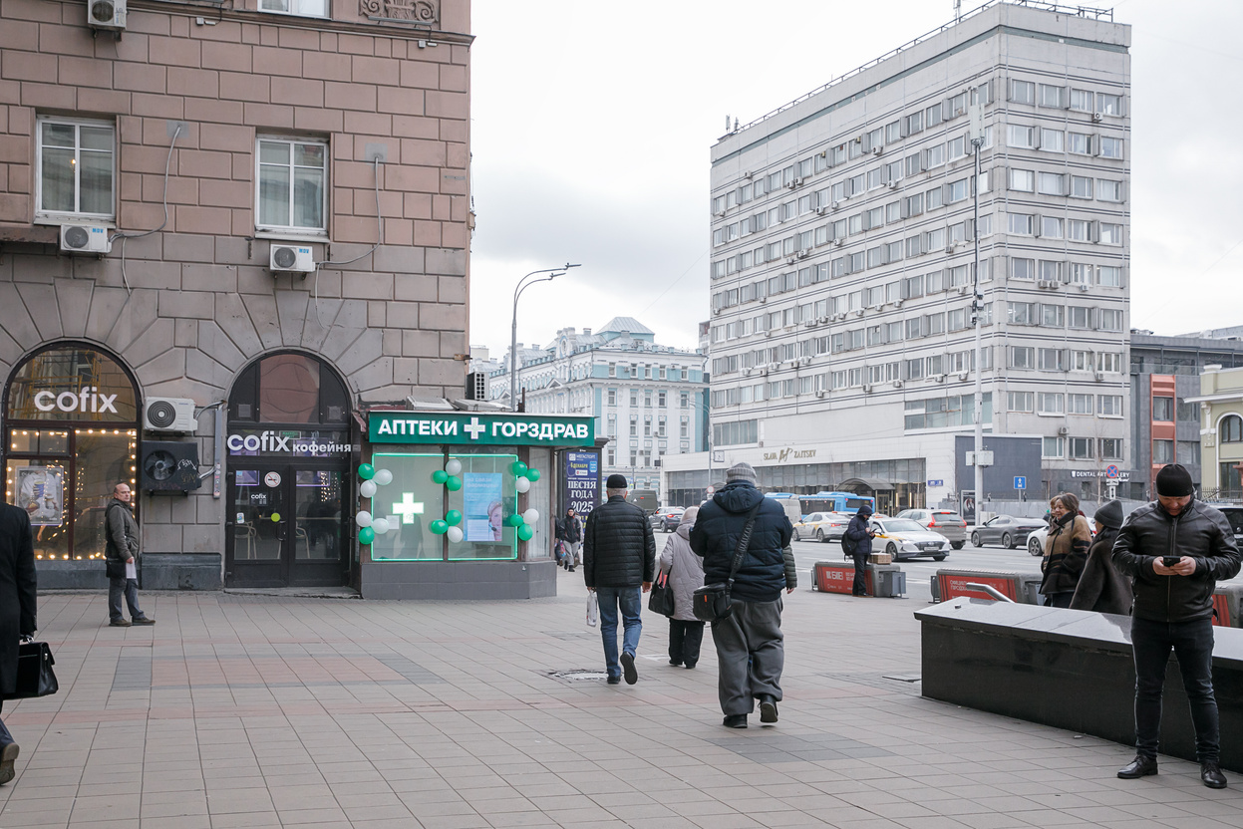

На улице я пойду налево.

Slide 12
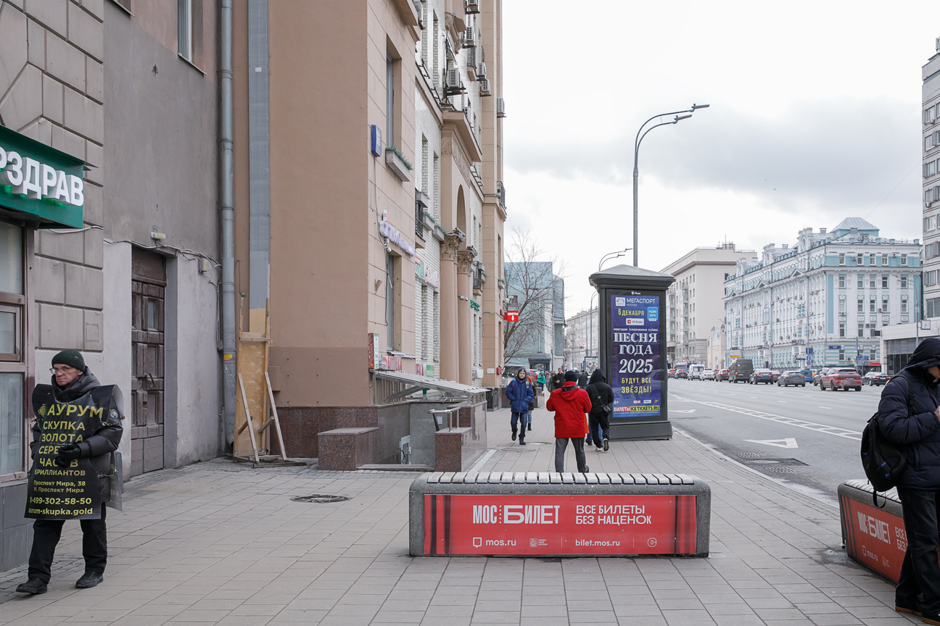
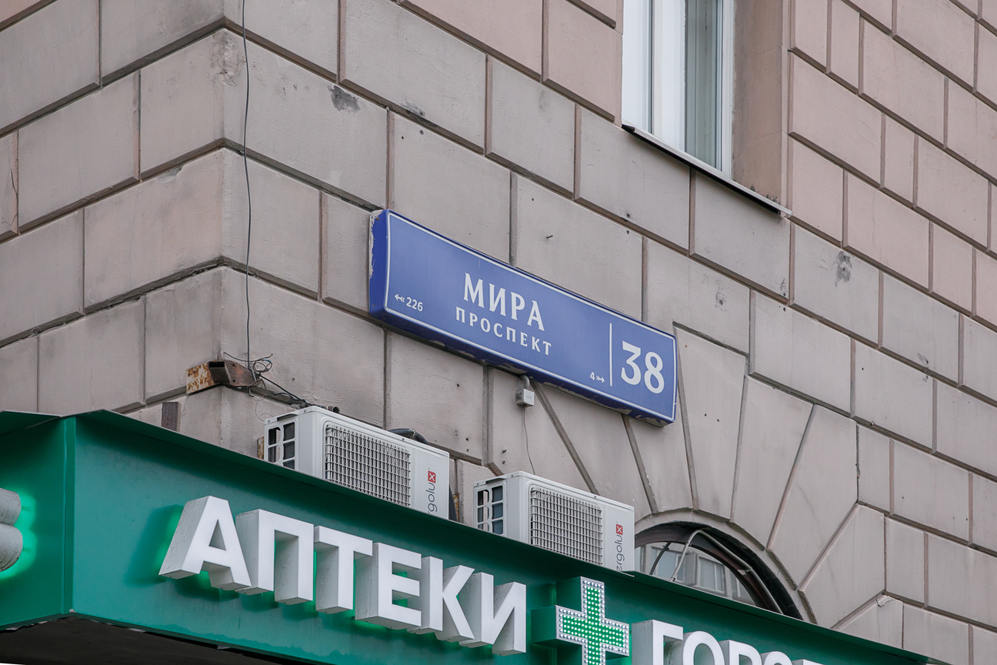
Я пойду по проспекту Мира.

Slide 13
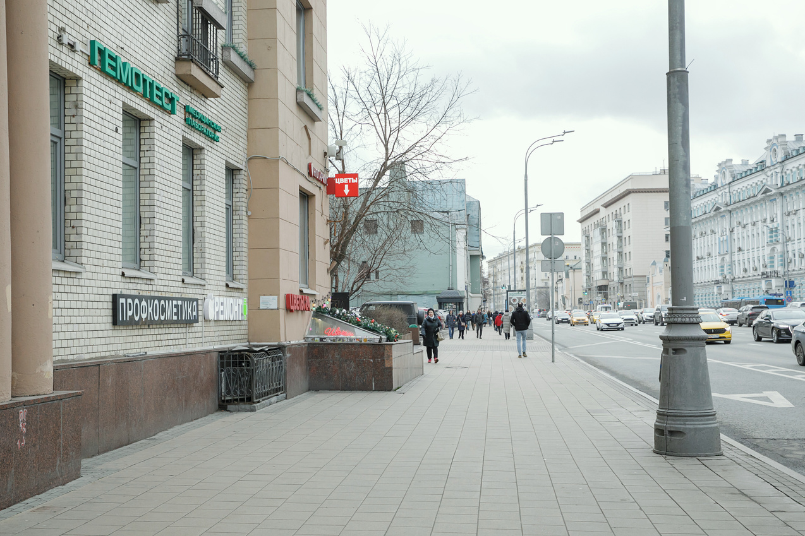
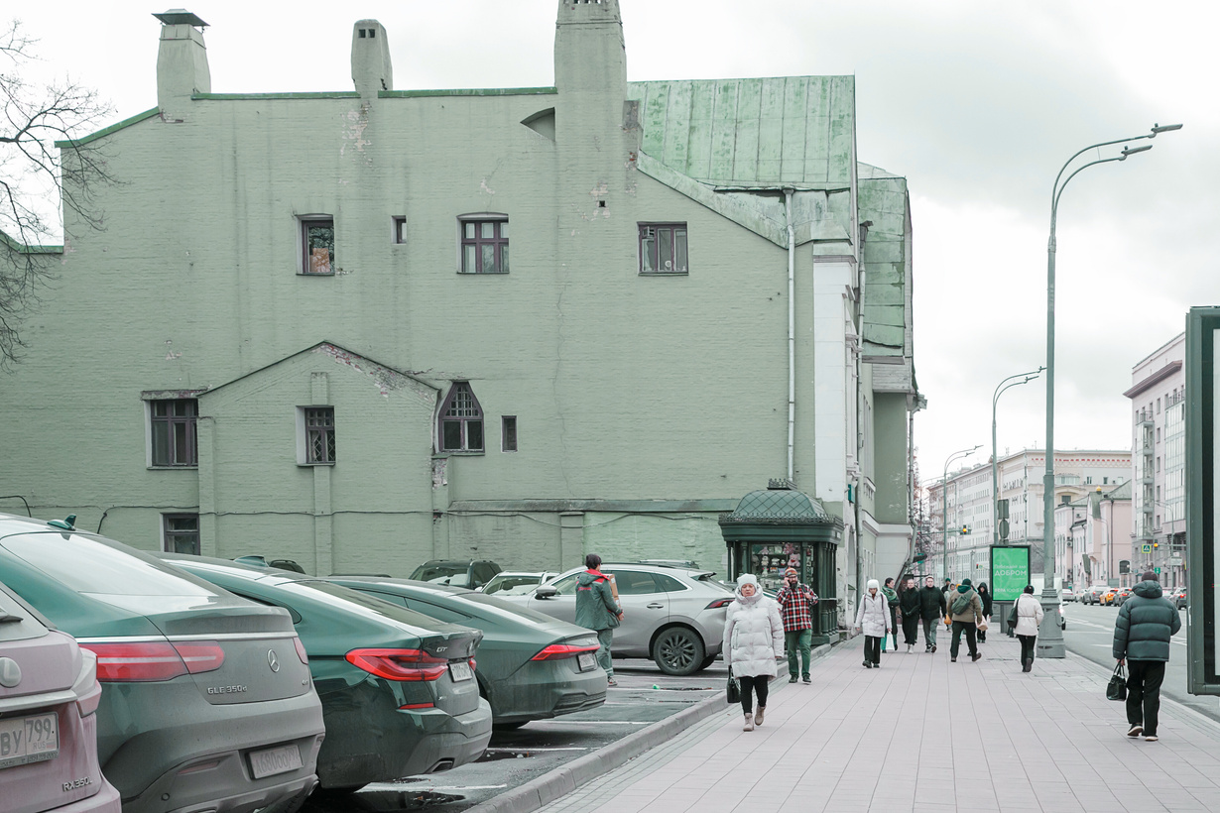
Я пойду к зелёному дому.
Это Музей Серебряного века.
Центр «Арка Марка» – в Музее Серебряного века.

Slide 14
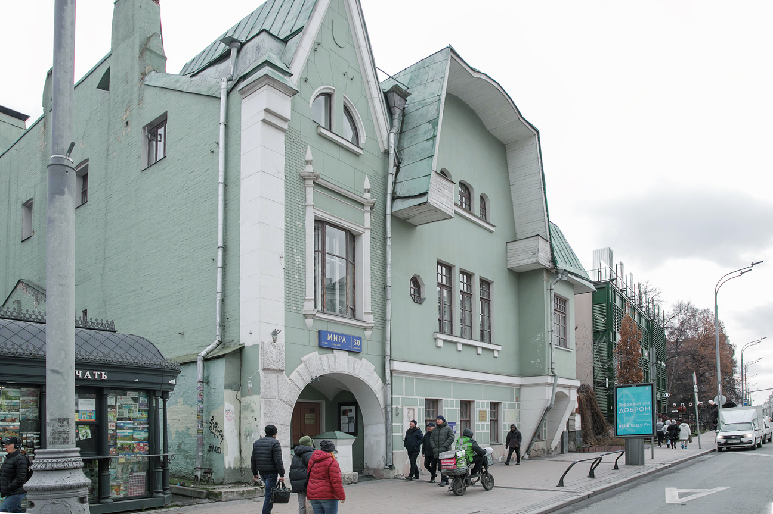
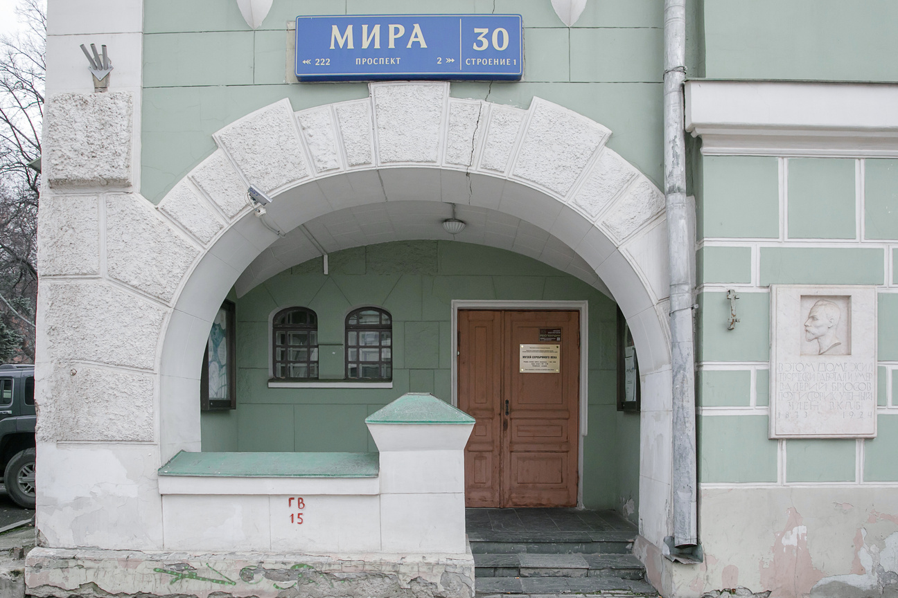
Вход в музей выглядит так.
Я поднимусь по ступеням.
Я войду в музей.

Slide 15
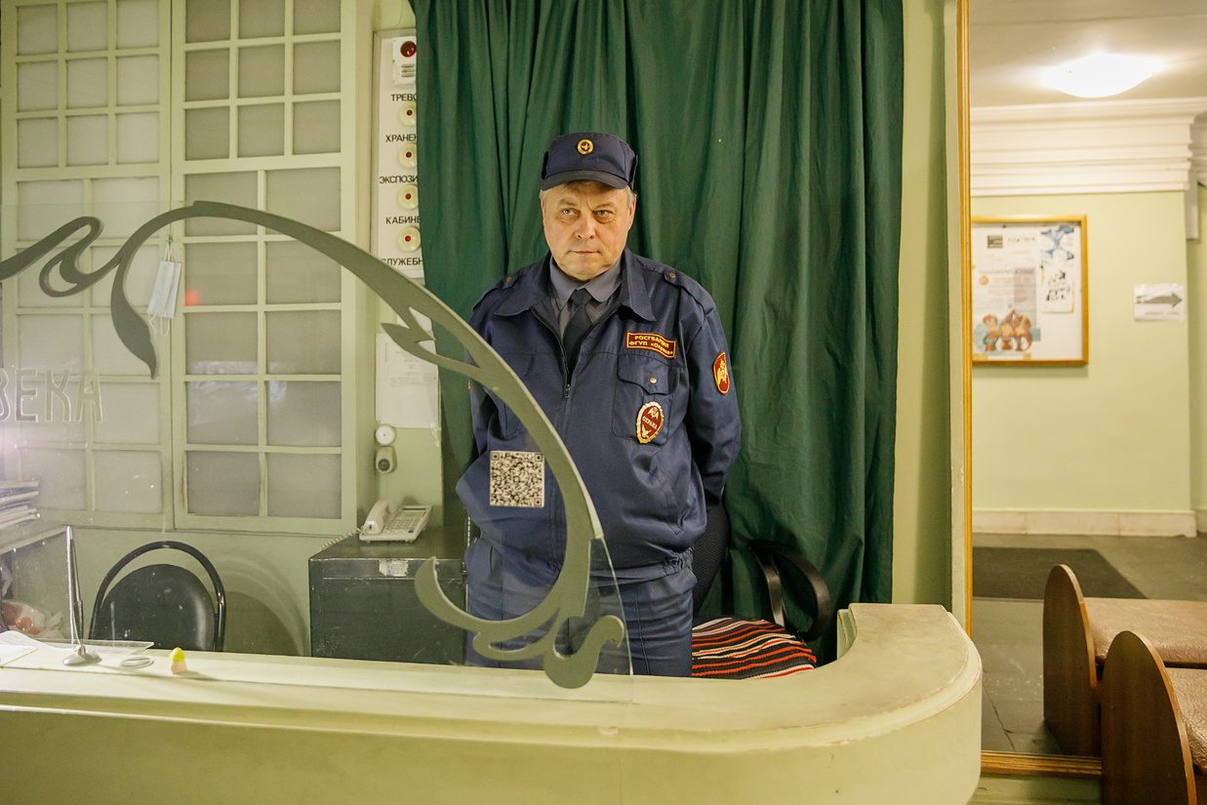
У входа есть охранник.
Охранник может попросить меня показать вещи.

Slide 16
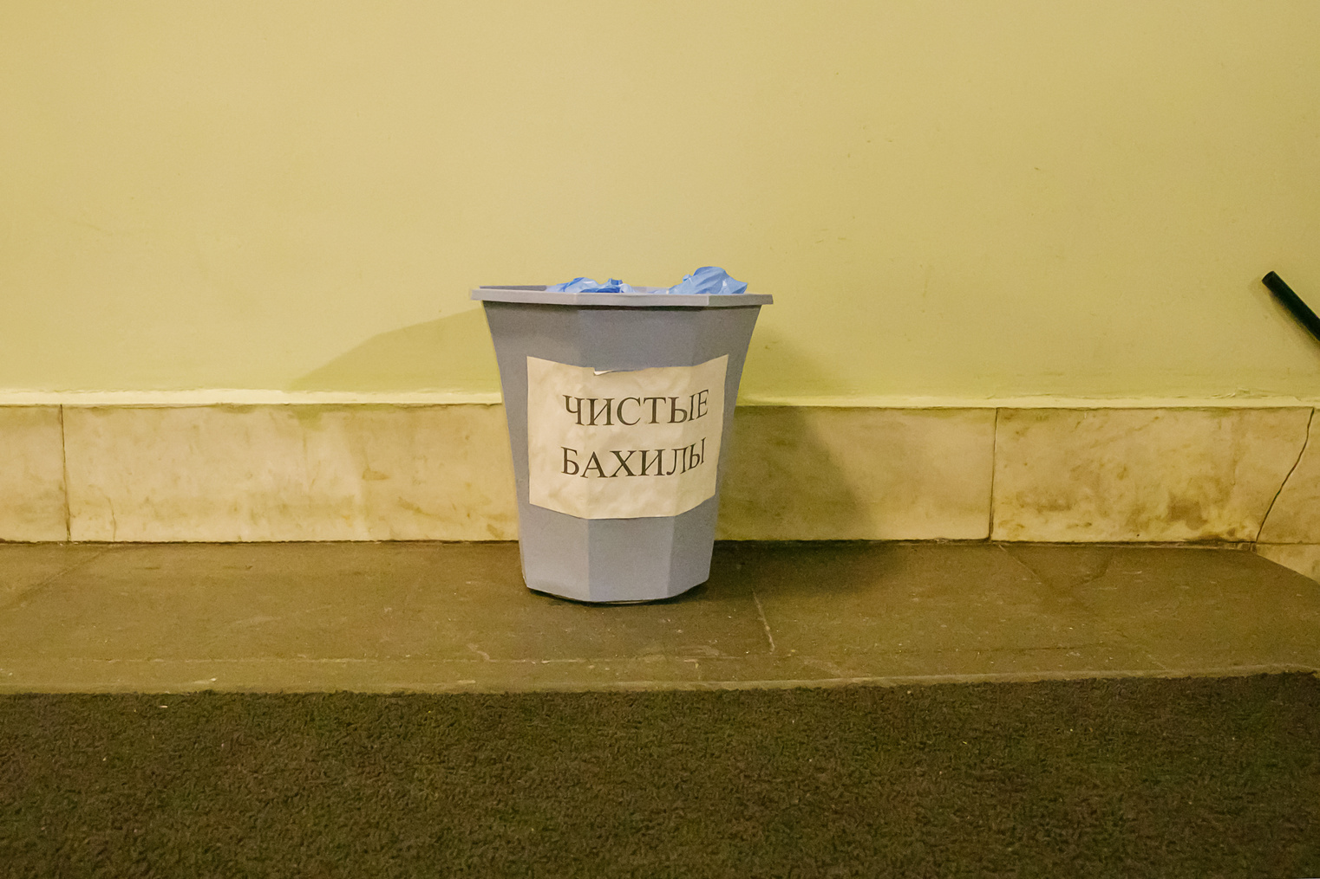
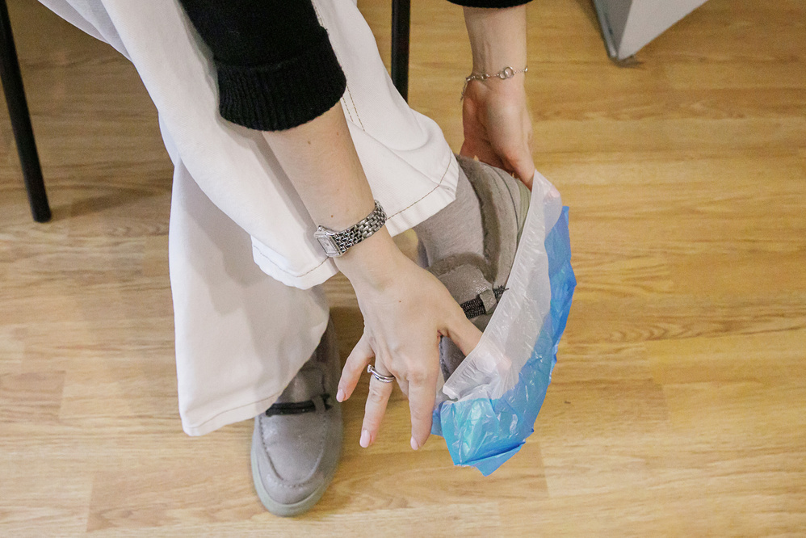
В холле есть бахилы.
Работник музея может попросить меня надеть бахилы.
Я аккуратно надену бахилы на свою обувь.

Slide 17
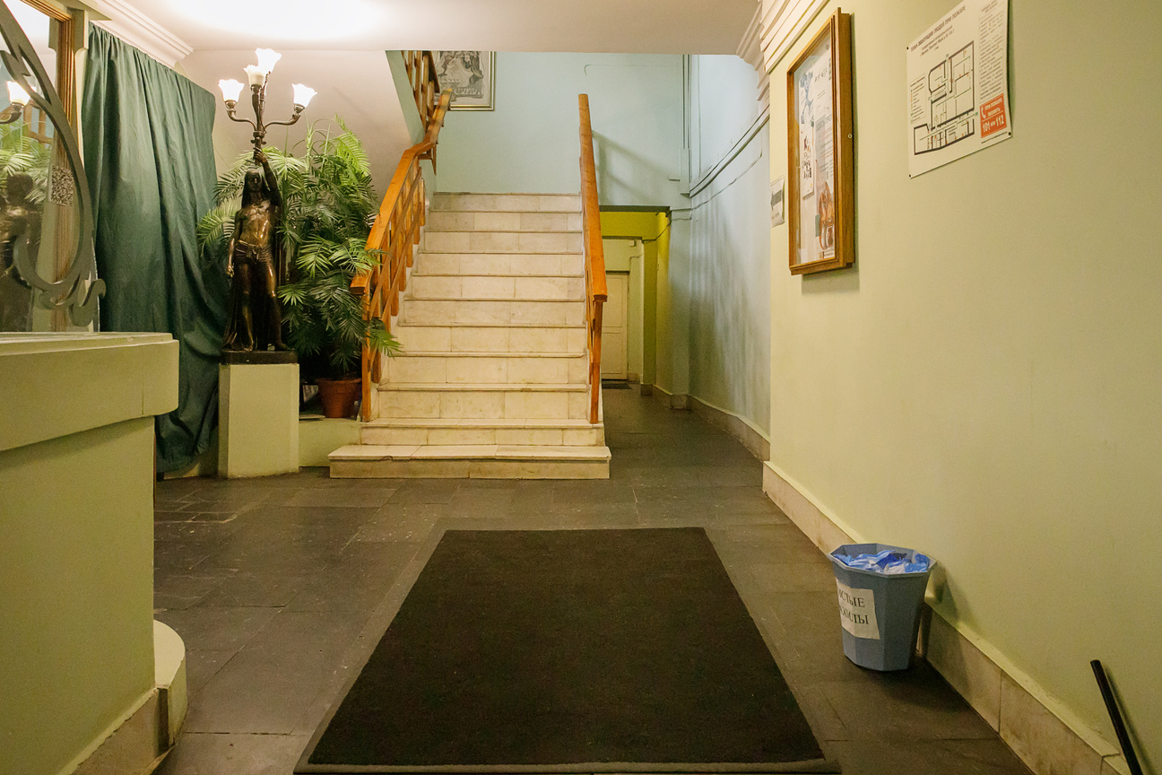
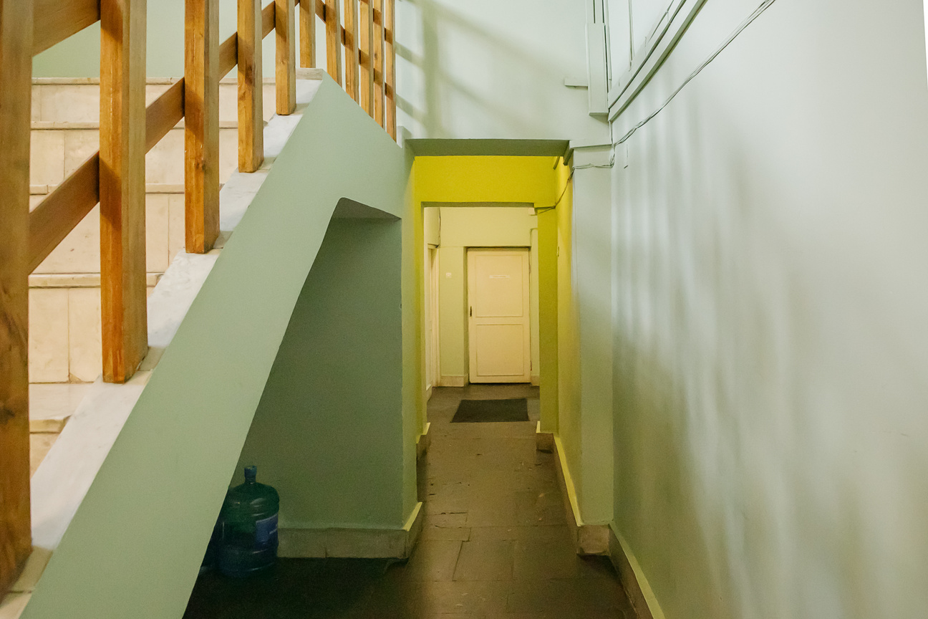
Я пойду в кассу.
Я пойду вперёд по коридору.

Slide 18
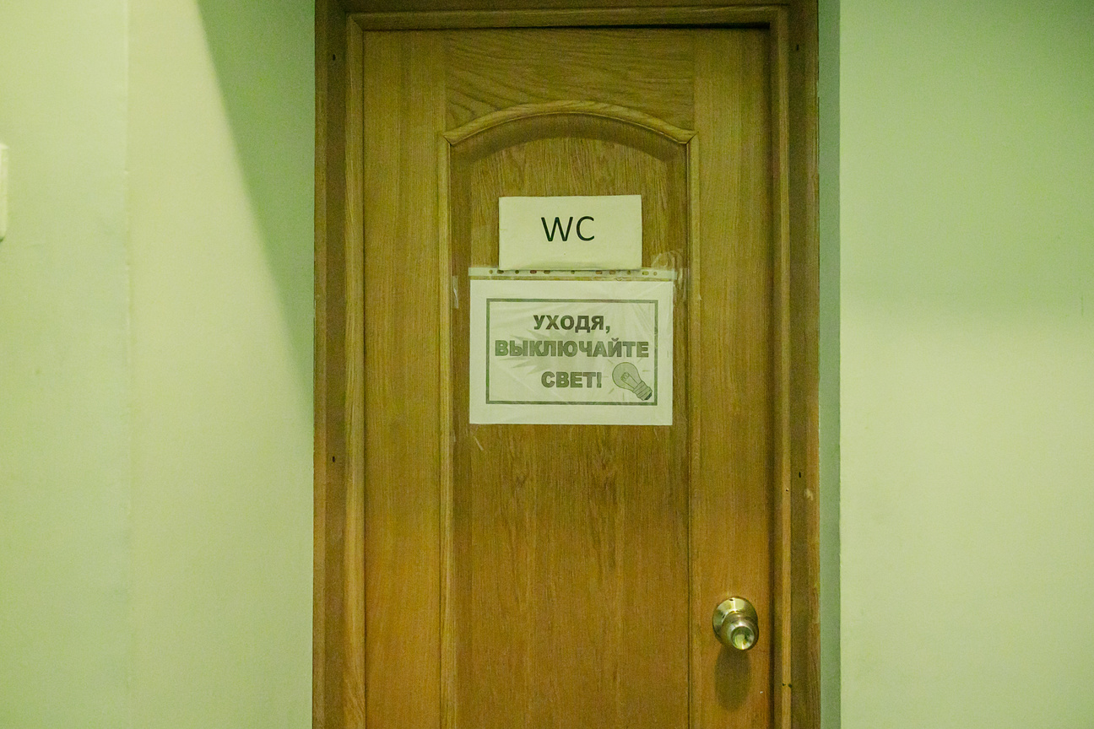
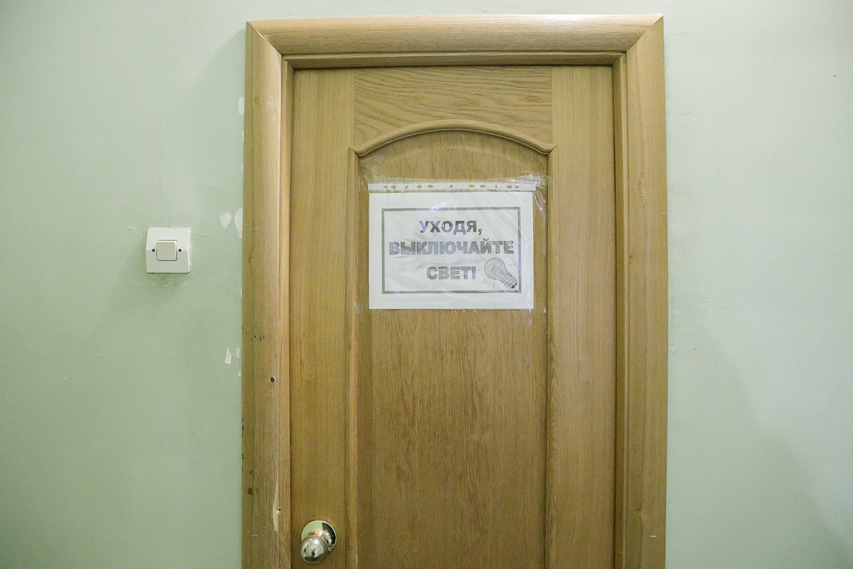
В коридоре есть туалет.
Туалет выглядит так.
Я могу зайти в любой туалет.

Slide 19
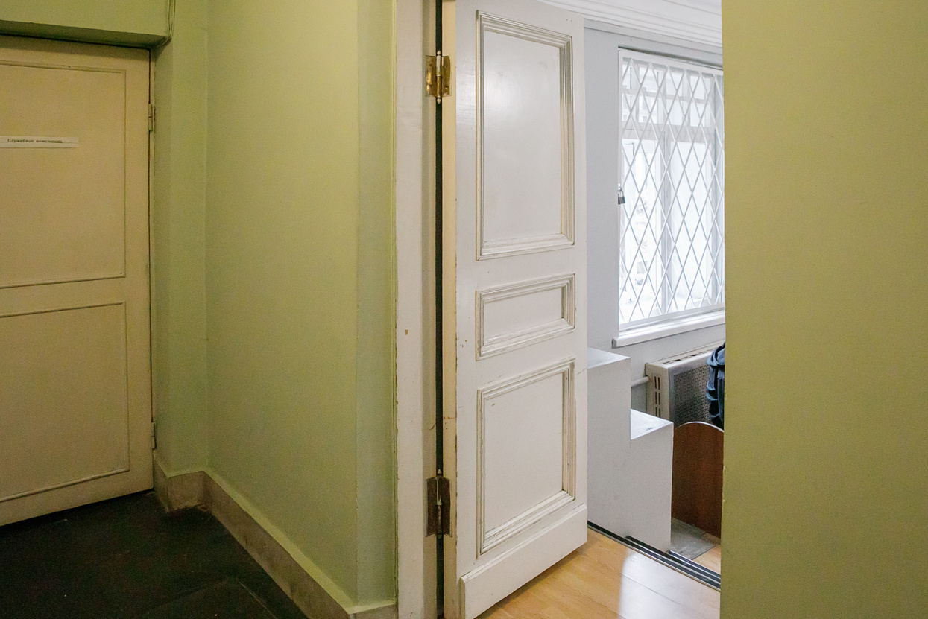
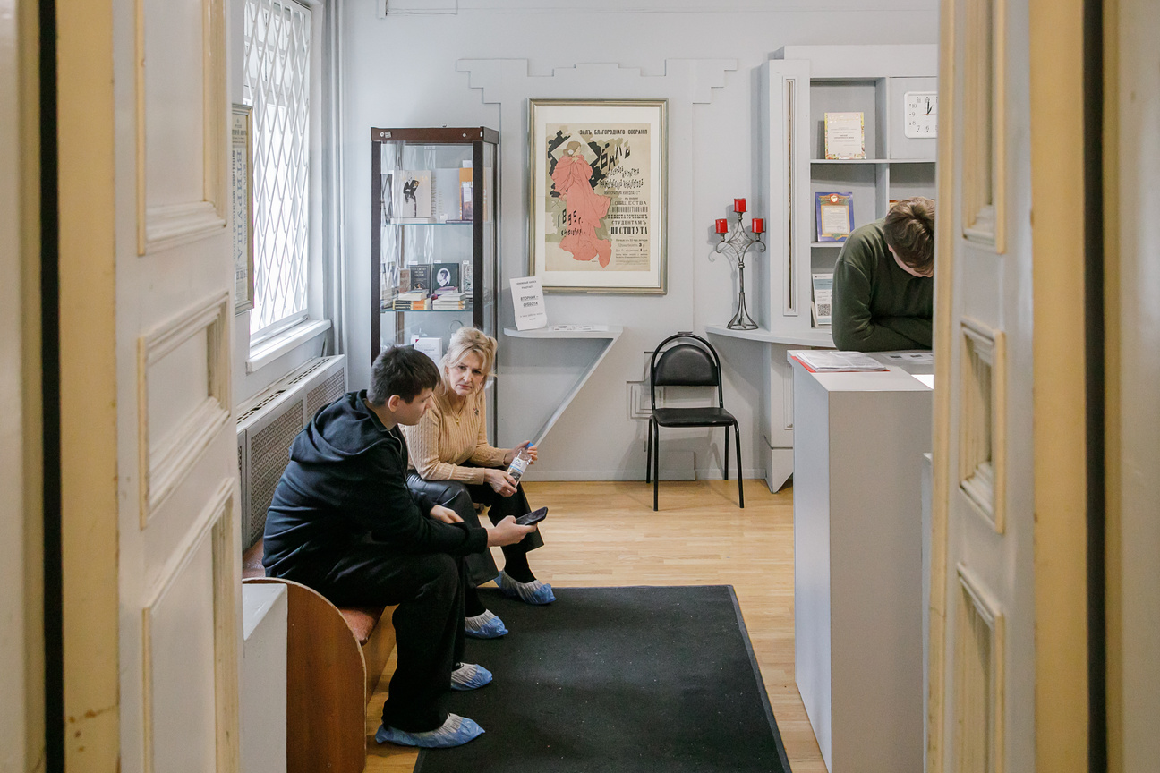
Я пойду к кассе.
Вход выглядит так.
Я спущусь по ступеням.

Slide 20
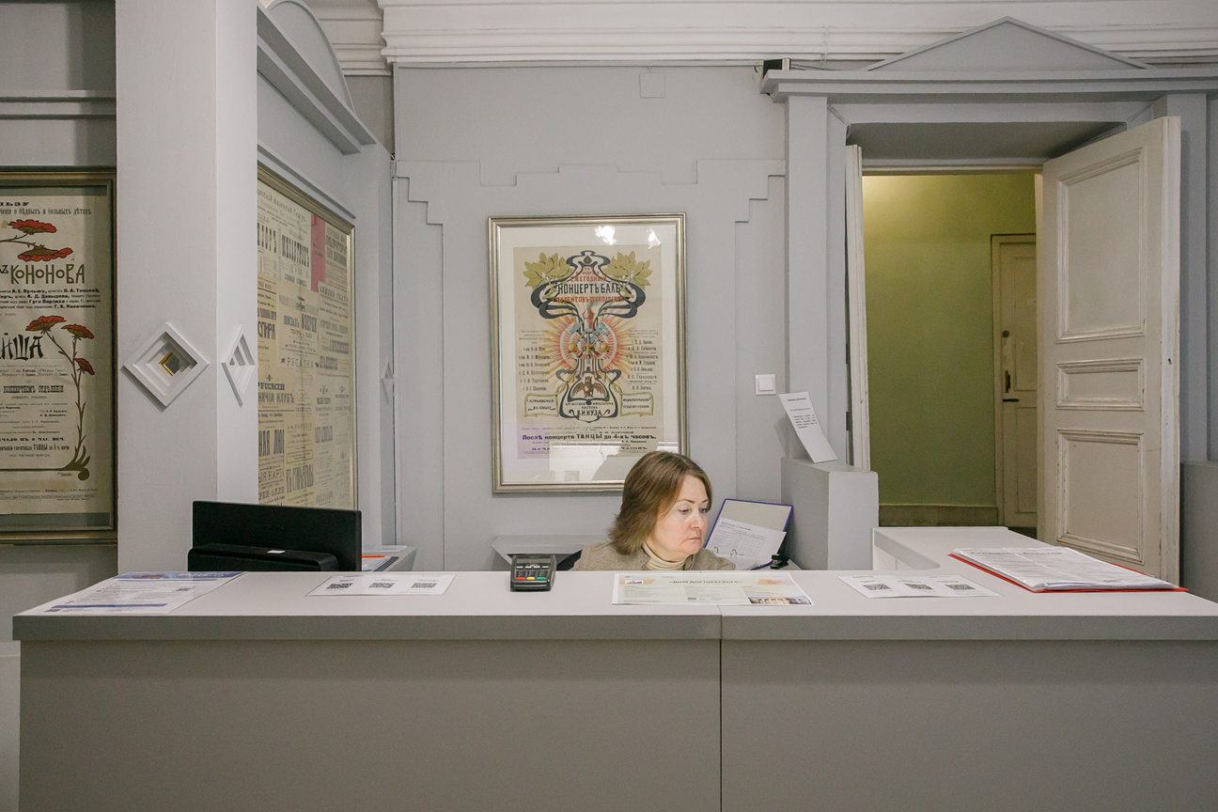
Касса выглядит так.
Я могу показать электронный билет.
Я могу купить билет в кассе.
Я могу купить билет на выставку «Арки Марка».
Выставка «Арки Марка» на 3 этаже.
Я могу купить билет в Музей Серебряного века.
Выставки Музея Серебряного века на 1, 2 и 3 этаже.

Slide 21
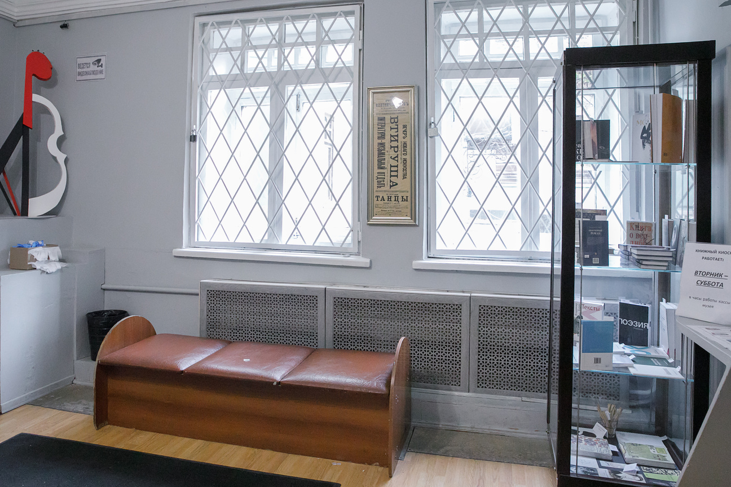
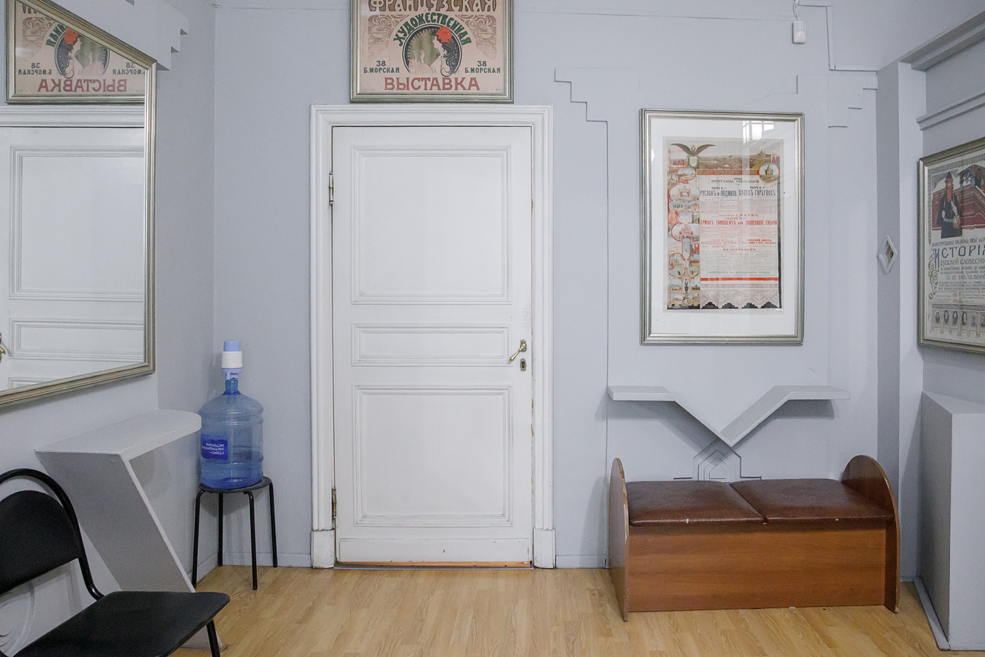
В холле может быть шумно.
В холле может быть очередь в кассу.
Я постараюсь спокойно ждать своей очереди.
Я могу посидеть на банкетке.

Slide 22
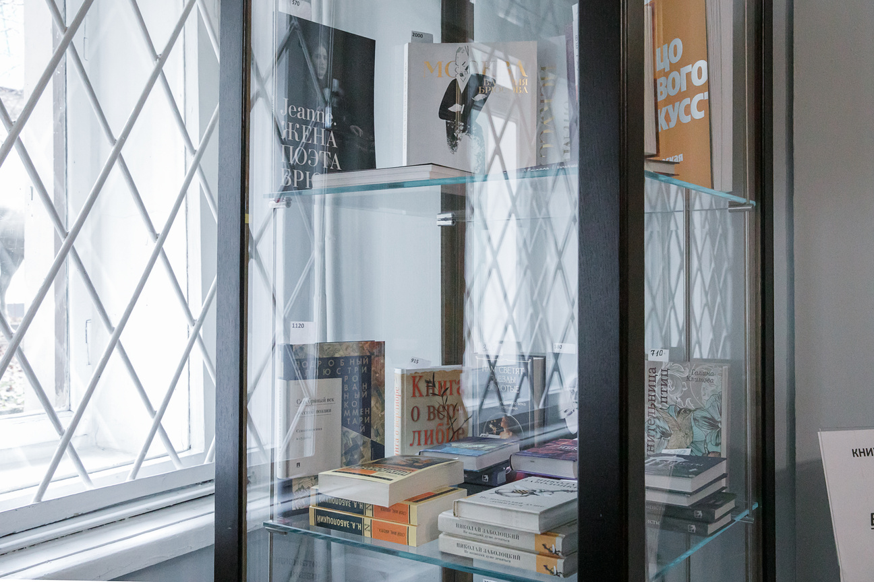
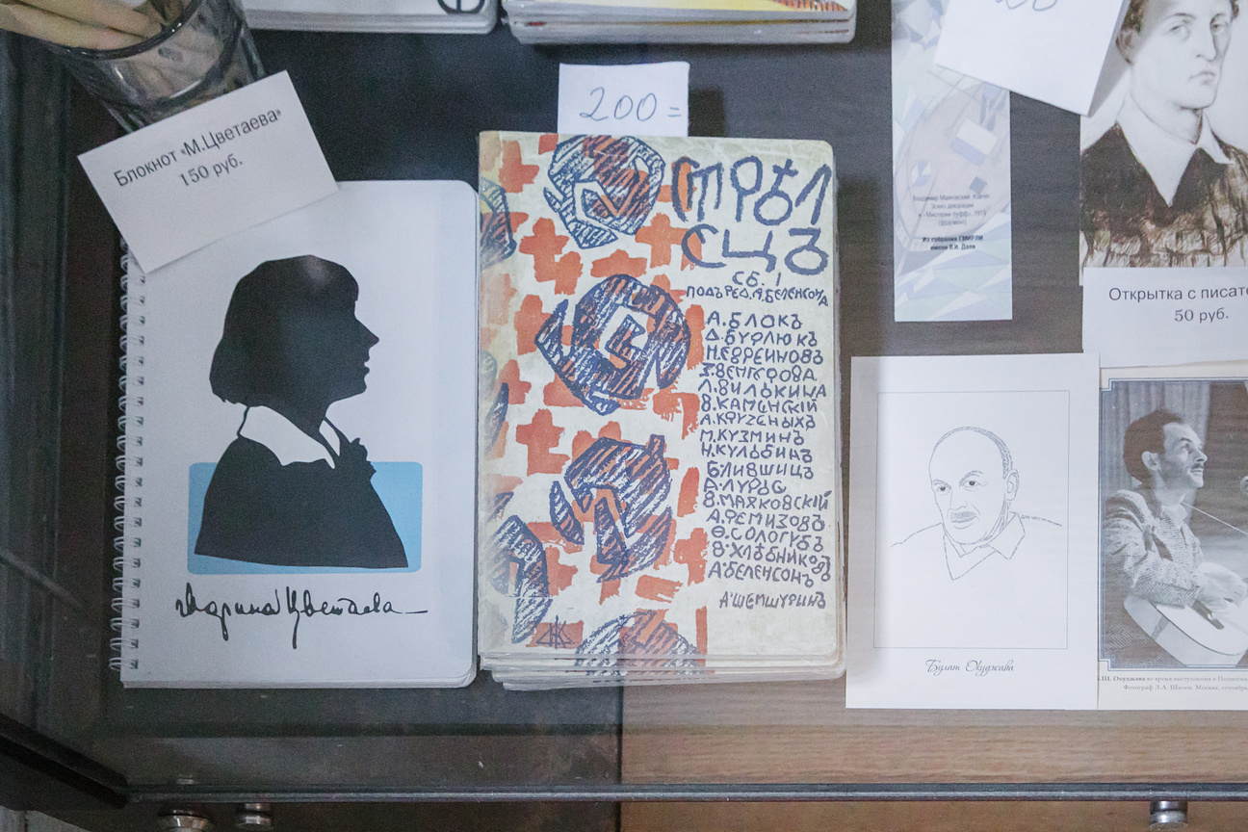
В холле продаются сувениры и книги.
Я могу купить сувениры в кассе.

Slide 23
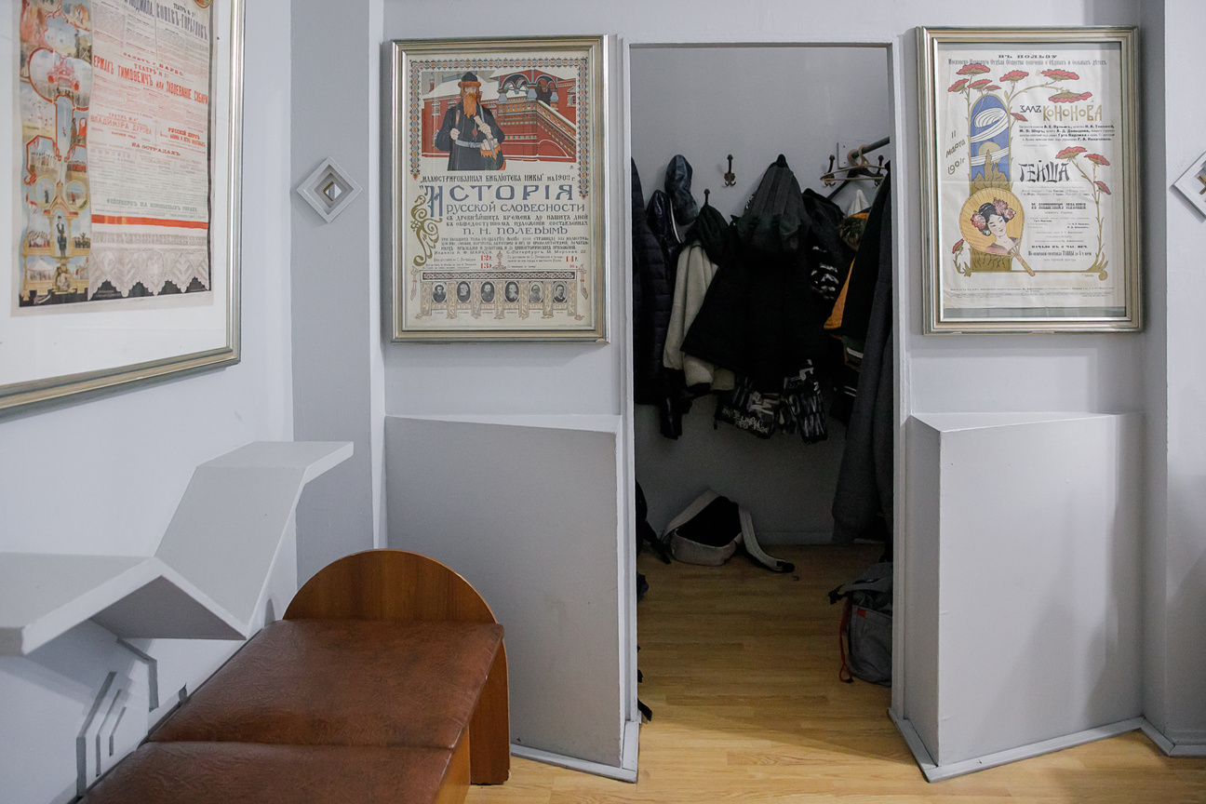
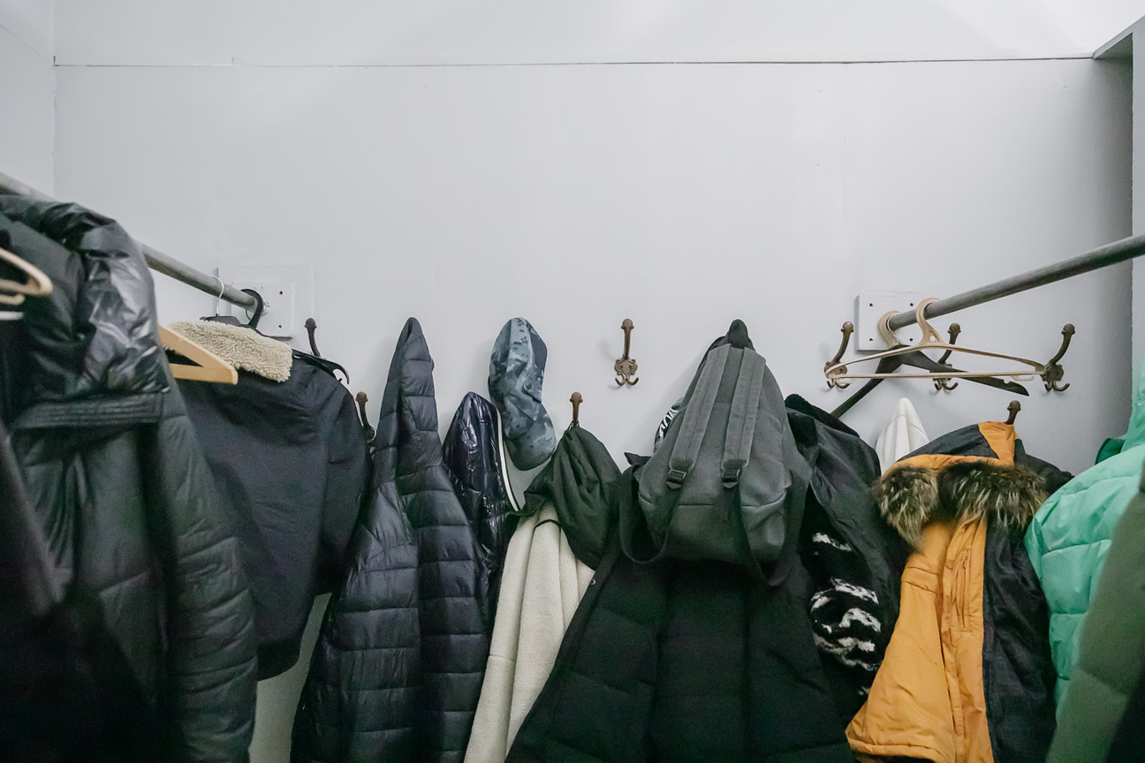
В холле есть гардероб.
Я могу оставить верхнюю одежду в гардеробе.
Я повешу одежду на вешалку.
Я постараюсь запомнить крючок с моей одеждой.
Я могу переобуться.
Я могу оставить уличную обувь в гардеробе.

Slide 24
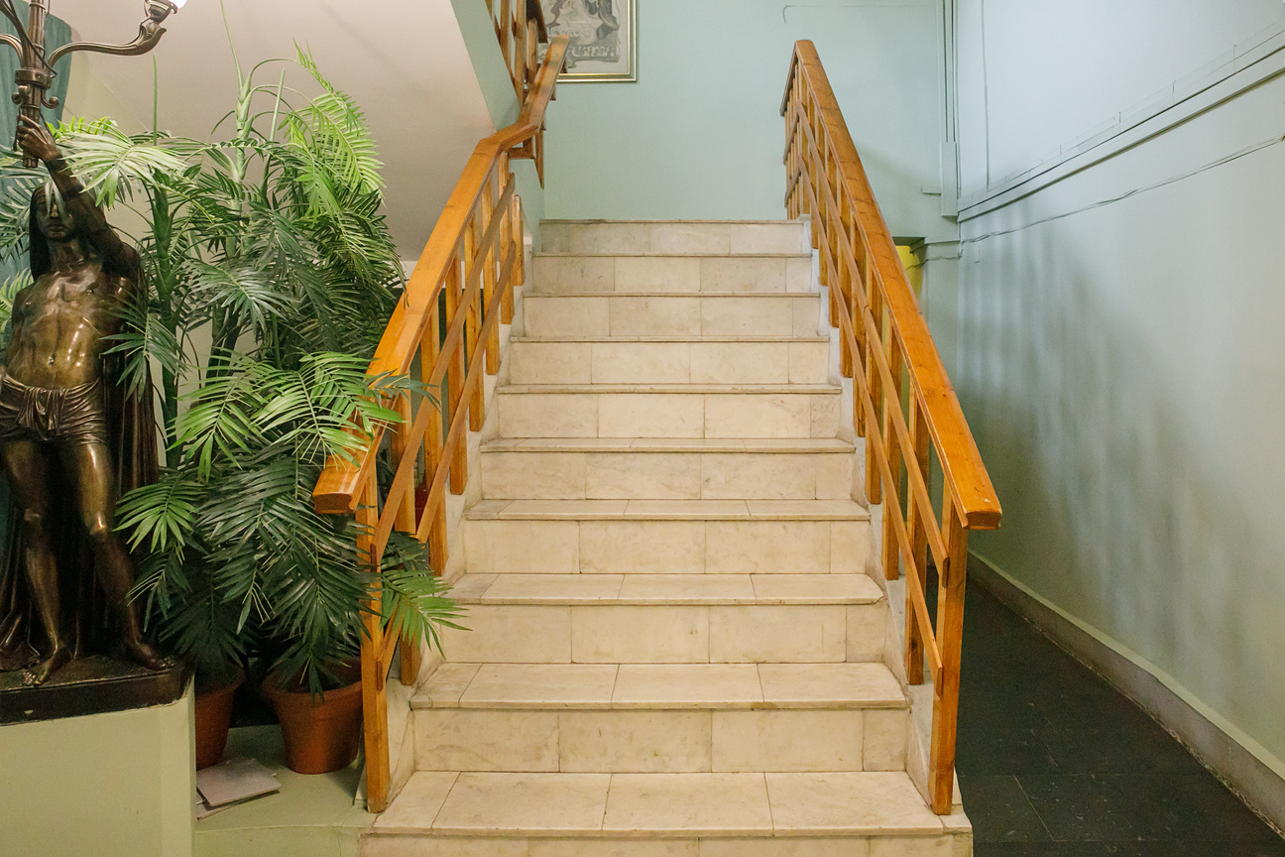
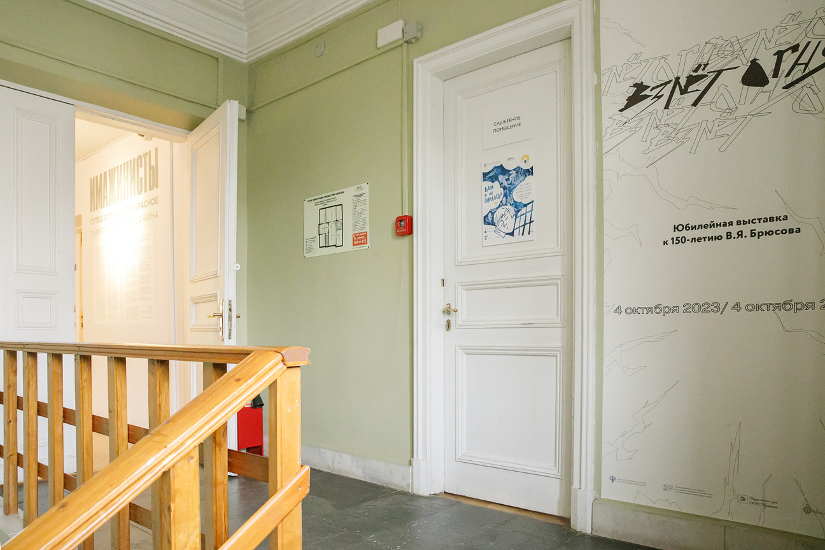
Я пойду на выставку «Арки Марка».
Я пойду в холл к большой лестнице.
Я поднимусь по лестнице на 3 этаж.
Я постараюсь подниматься аккуратно.

Slide 25
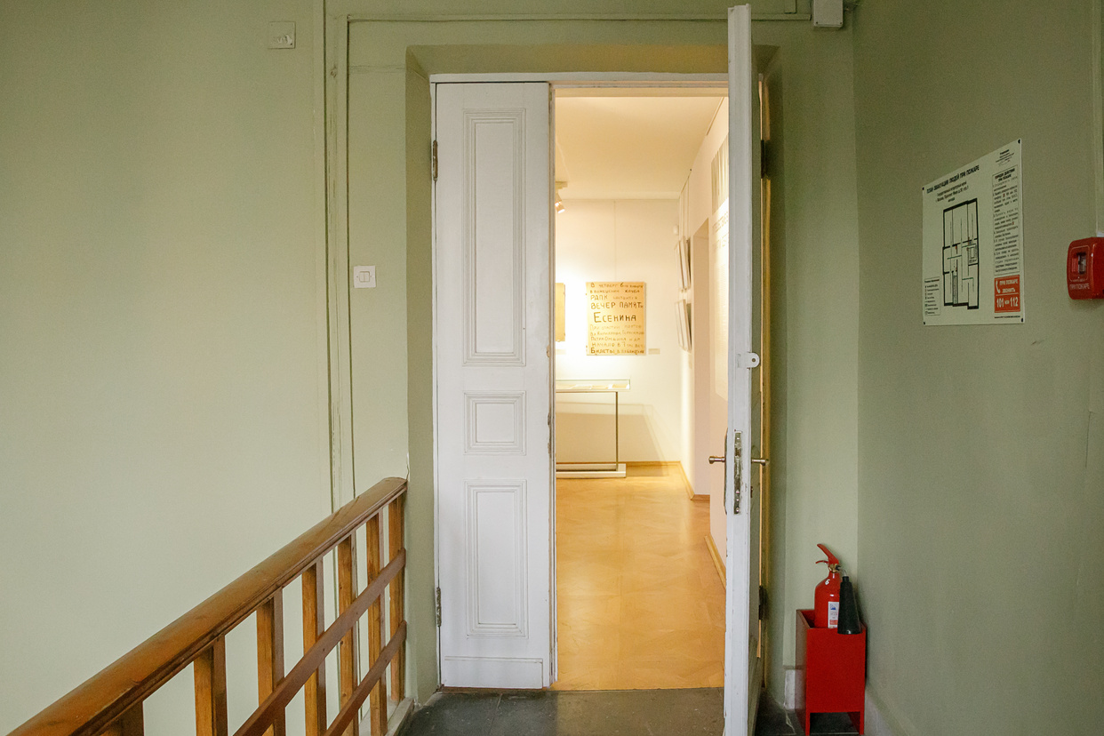
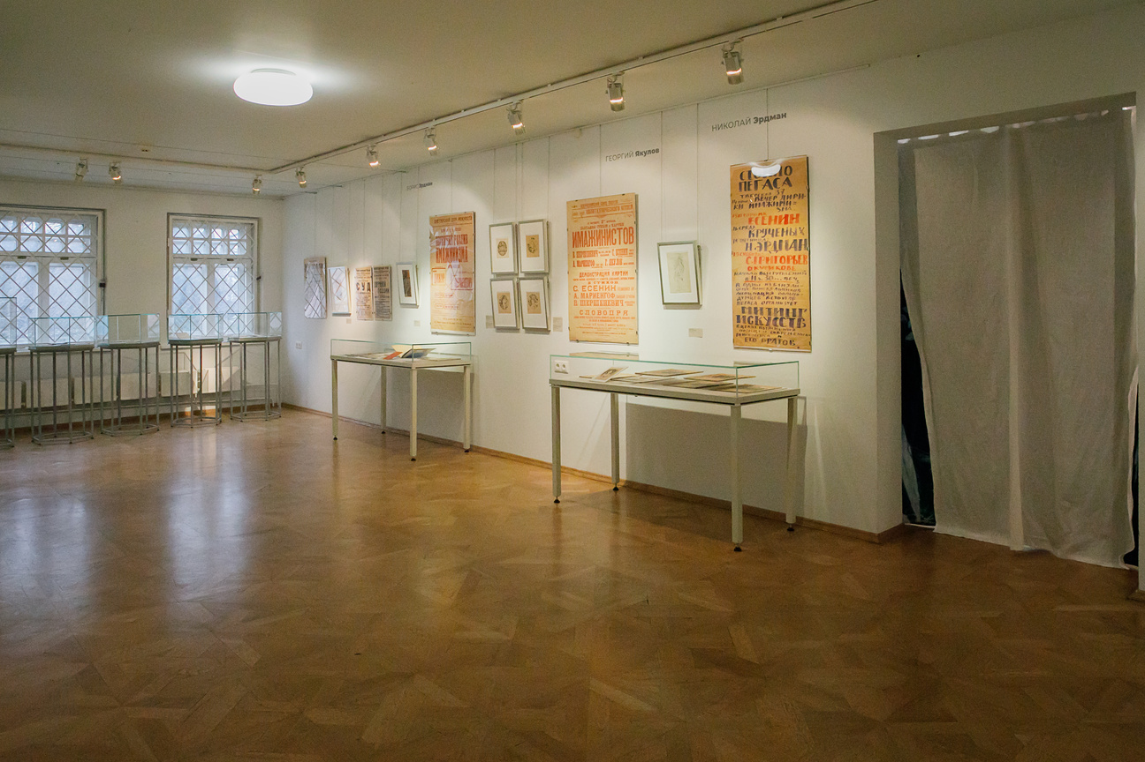
Я зайду в зал.
В зале может быть выставка.
Выставки разные.

Slide 26
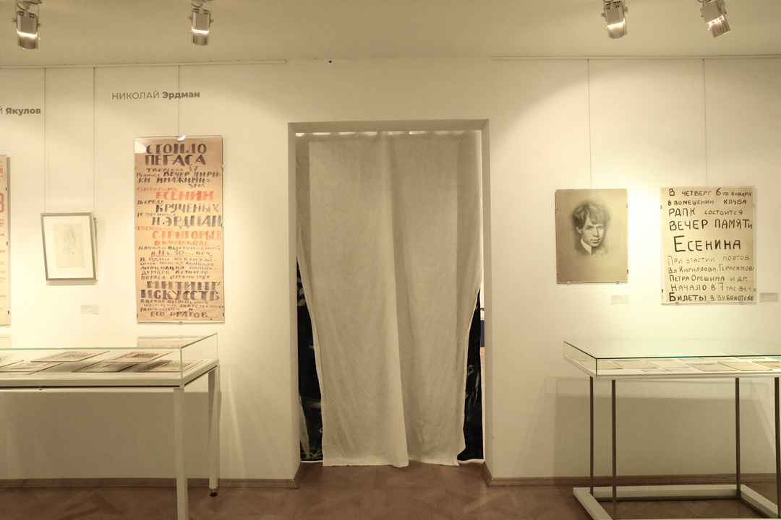
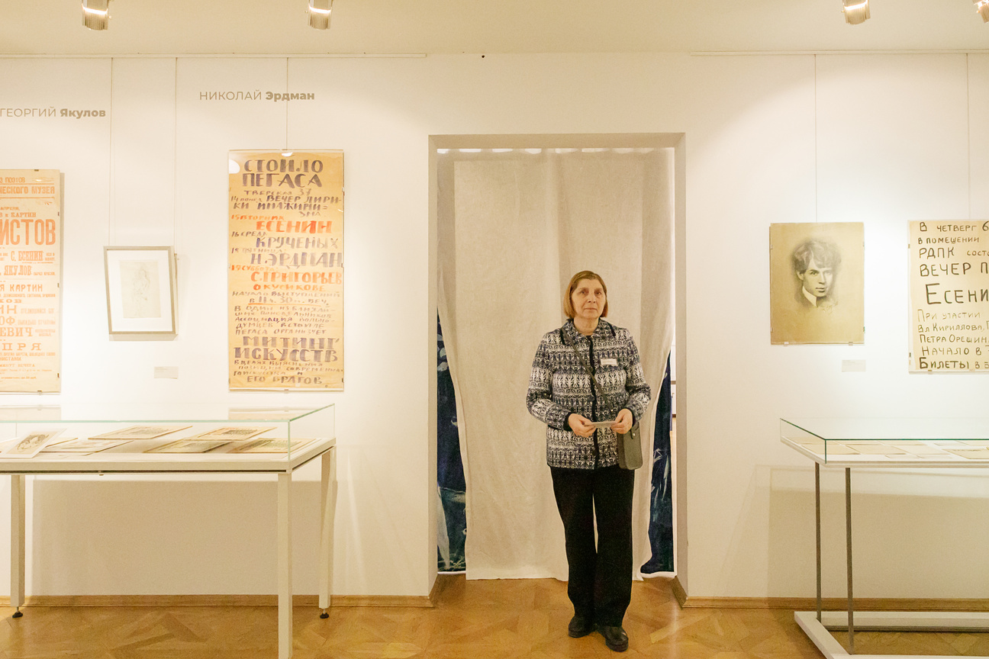
Я пойду на выставку «Арки Марка».
Вход на выставку «Арки Марка» выглядит так.
Смотритель зала может попросить меня показать билет.

Slide 27

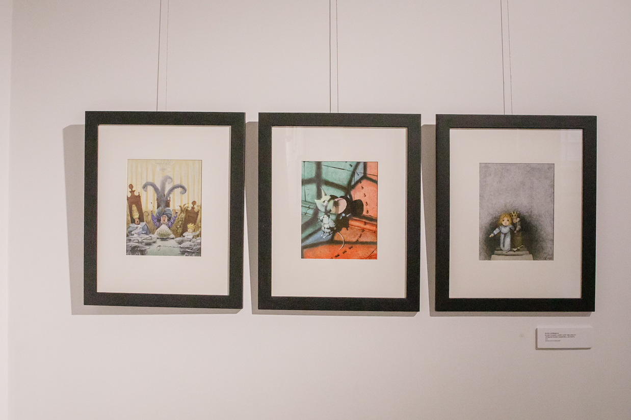
Я захожу на выставку.
Выставка называется «Вам и не снилось!».
Выставка про сны в книгах для детей.
Я могу смотреть иллюстрации на стенах.
Иллюстрация – рисунок для книги.

Slide 28
На выставке есть шатер.
Шатер выглядит так.
Я могу сидеть и лежать в шатре.

Slide 29
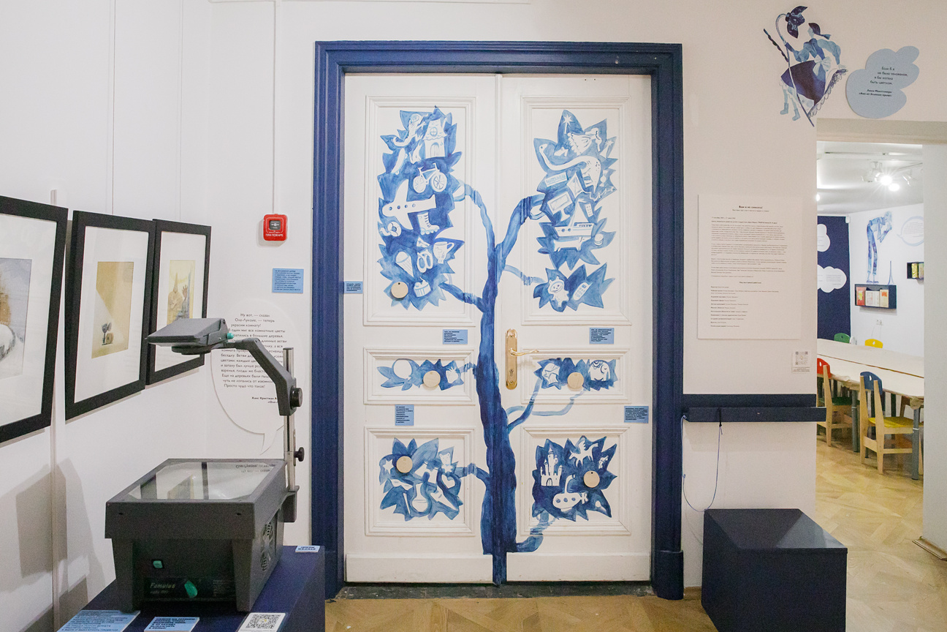
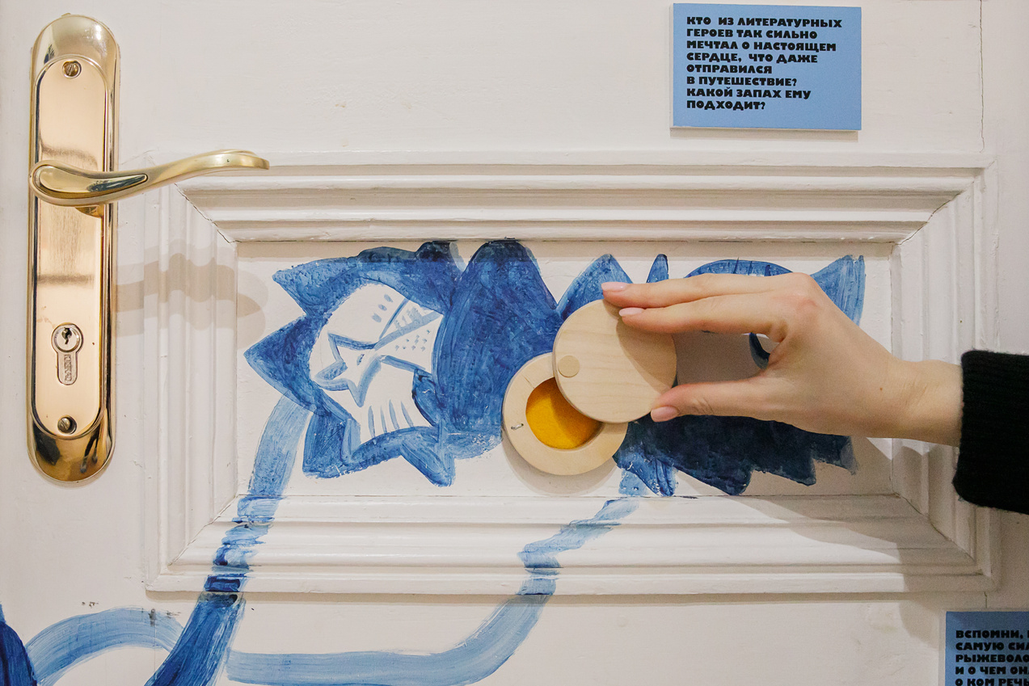
На выставке есть дверь.
На двери есть маленькие окошки.
Я могу открывать окошки.
Я могу почувствовать разные запахи.

Slide 30
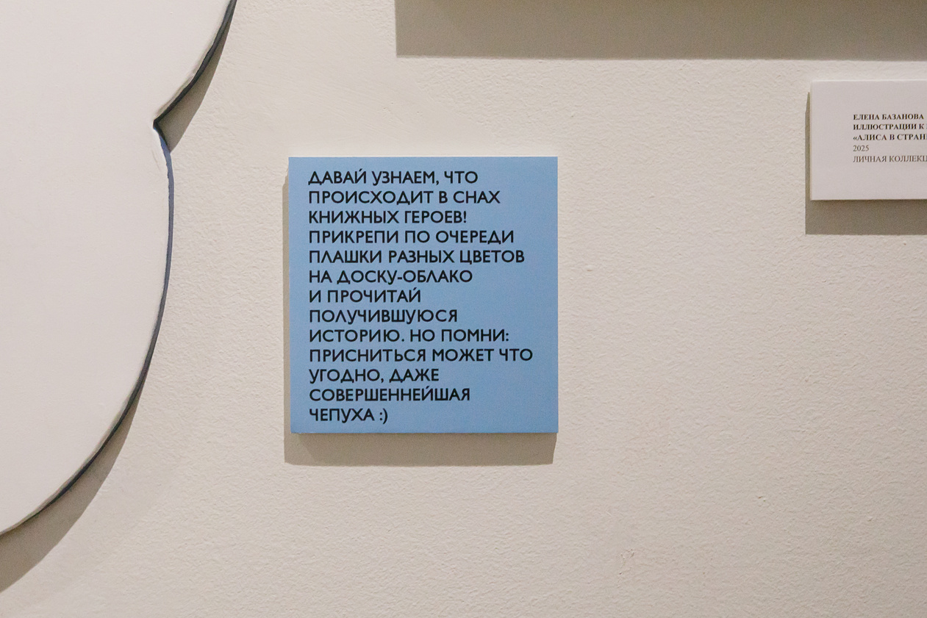
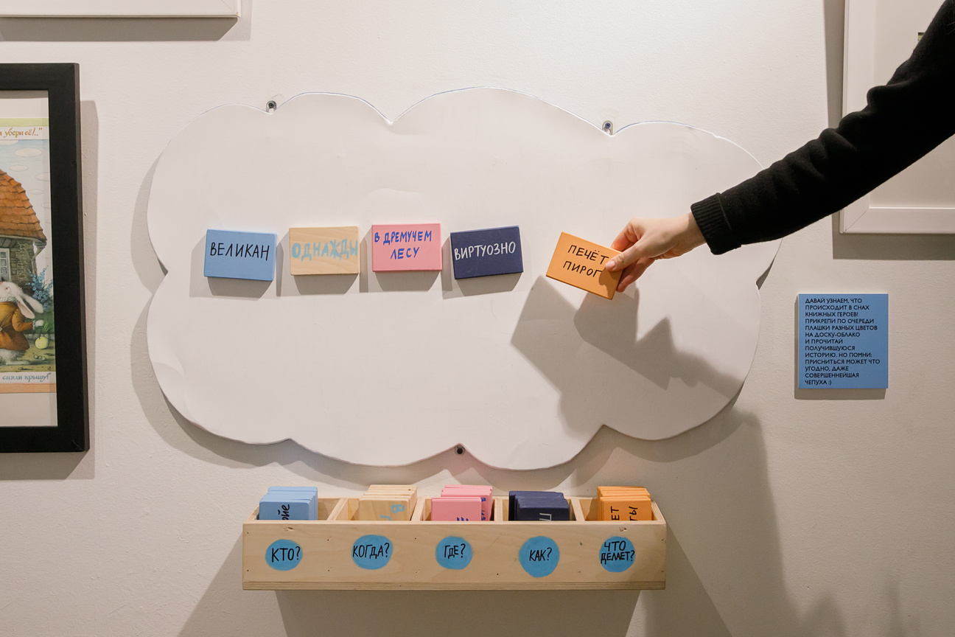
На выставке есть задания.
Я могу читать задания.
Я могу выполнять задания.

Slide 31
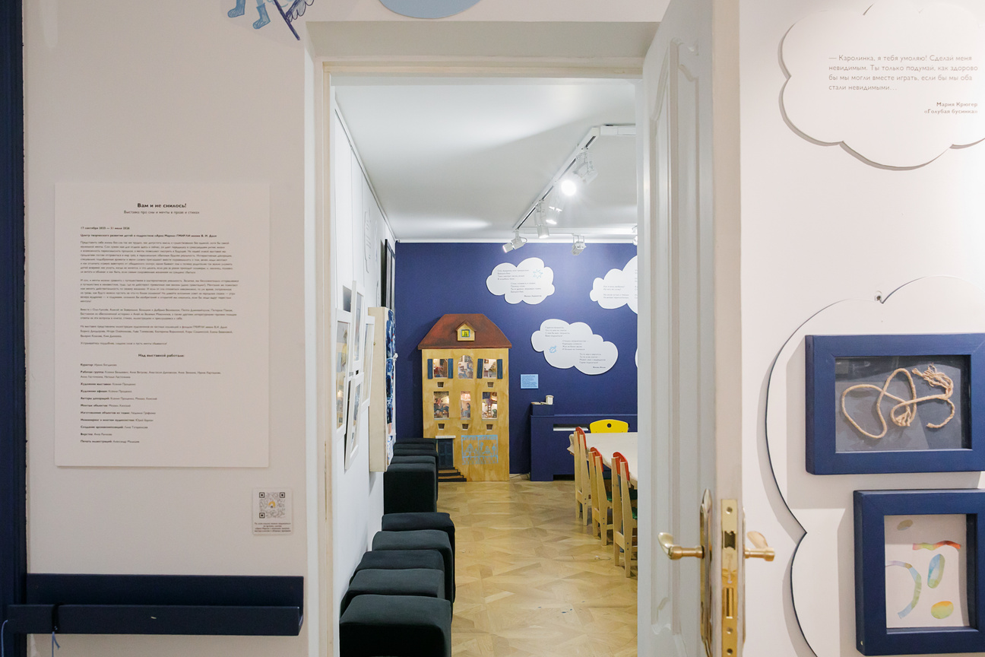
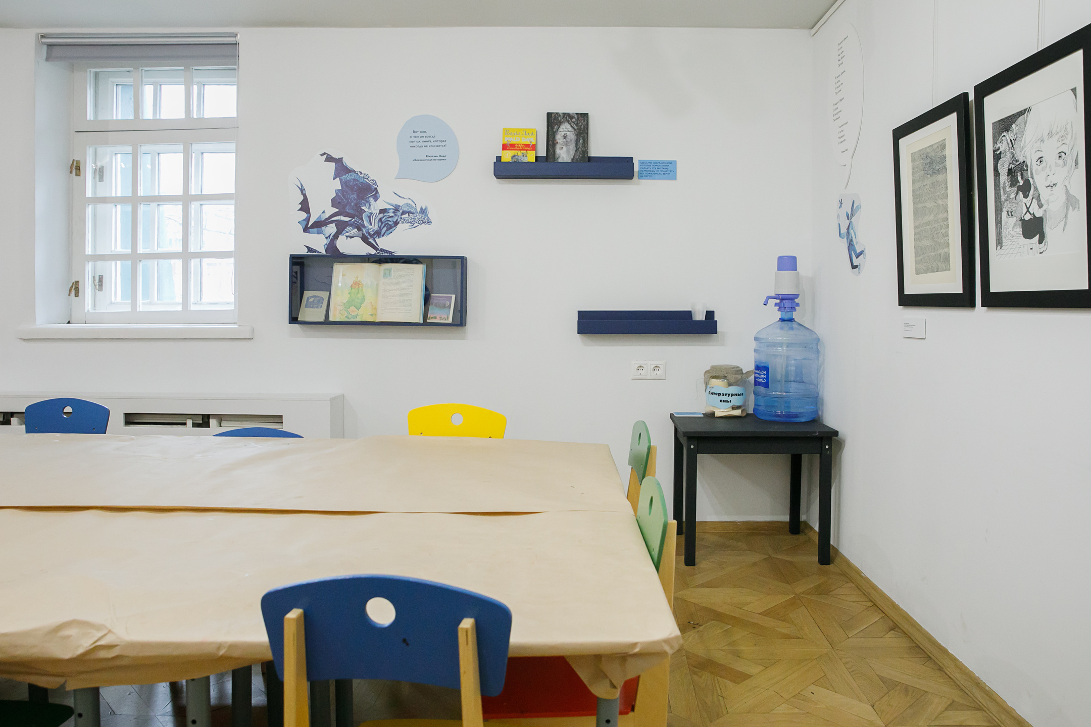
Я могу пойти в другой зал.
В зале есть столы и стулья.
Я могу посидеть и отдохнуть.
В зале есть куллер с водой.
Я могу попить воду.

Slide 32


В зале есть рисунки на стенах.
В зале есть книги.
Я могу смотреть рисунки и книги.

Slide 33


В зале есть задания.
Я могу читать задания.
Я могу выполнять задания.

Slide 34

Я спущусь по лестнице на 1 этаж.
Я постараюсь идти аккуратно.
Я вернусь в гардероб.
Я заберу свои вещи из гардероба.
Я выйду из музея.

Slide 35
В музее можно играть.
В музее можно узнать много нового.
Я могу вернуться в центр «Арка Марка».
Я вернусь в центр «Арка Марка» ________________________
[когда?]

Slide 36
Социальная история подготовлена
и проверена экспертами в рамках проекта
«Лаборатория инклюзивных практик»

